Slide 1
Комплексное развитие Анучинской Сельской агломерации
ОБЗОР
2022-2024 г.

Slide 2


Критерии определения опорных населенных пунктов иприлегающих территорий
«Опорный населенный пункт» – населенный
пункт, расположенный вне границ городских
агломераций, на базе которого осуществляется
ускоренное развитие инфраструктуры,
обеспечивающей реализацию гарантий в сфере
образования, доступность медицинской помощи,
услуг в сфере культуры и реализацию иных
потребностей населения территории одного или
нескольких муниципальных образований.
(РАСПОРЯЖЕНИЕ ПРАВИТЕЛЬСТВА РФ от 23 декабря 2022 г. № 4132-р
Об у тверждении методических
рекомендаций по критериям определения
опорных населенных пунктов и
прилегающих территорий)
1
Численность населения
>3 тыс.человек <50 тыс.человек;
Имеет круглогодичную транспортную
связь с административным центром субъекта
РФ;
>50% от общей численности населения
имеют доступ к объектам социальной,
транспортной, инженерной,информационно-
коммуникационной инфраструктуры;
Имеет территории для перспективного
развития и застройки.
Прилегающие территории до
ОНП не > 50 км;
Не входят в границы городской агломерации;
До населенного пункта с численностью
населения >50 тыс. человек более 50 км.
2
ОПОРНЫЙ
НАСЕЛЕННЫЙ
ПУНКТ
3
4
1
2
ПРИЛЕГАЮЩИЕ
ТЕРРИТОРИИ
3

Slide 3
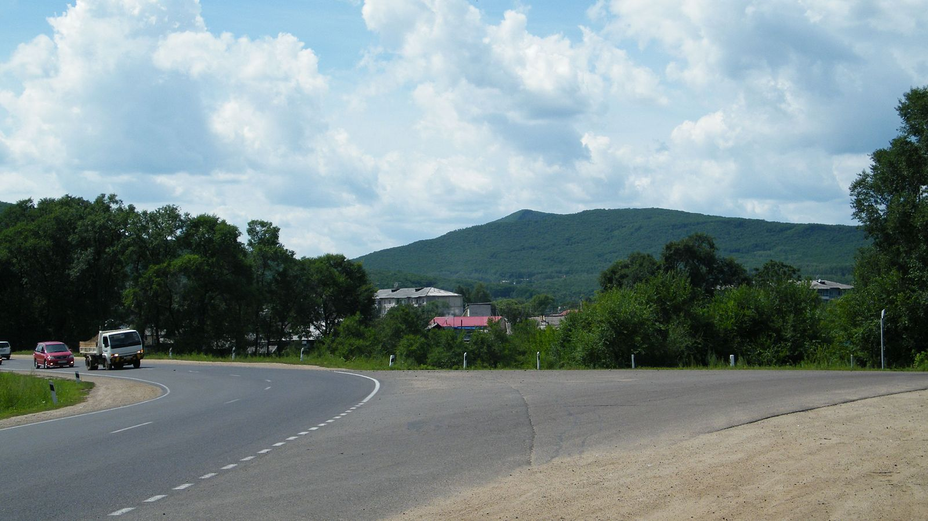
Анучино- опорный населенный пункт (ОНП)
Сёла округа – прилегающие населённые пункты (ПНП)

Slide 4
Ведомственные объекты по ТО
2022-2024 годы.
Анучинский ТО
Образование
Культура
Спорт
Благоустройство
Уличное освещение
Дороги
ЖКХ
Чернышевский ТО
Образование
Спорт
ЖКХ
Благоустройство
Уличное освещение
Дороги
Гражданский ТО
Образование
Культура
Благоустройство
Уличное освещение
Дороги
Виноградовский ТО
Образование
Благоустройство
Дороги

Slide 5

ОБРАЗОВАНИЕ
(количество объектов)
2022
4
2023
2
2024
5
с.Анучино,Виноградовка, Гражданка,Новогордеевка
(14000,0 тыс.руб.)
с.Анучино,Чернышевка
(3000,0 тыс.руб.)
с.Анучино,Муравейка,Виноградовка,Пухово,Новогордеевка
(14000, 0 тыс.руб.)

Slide 6
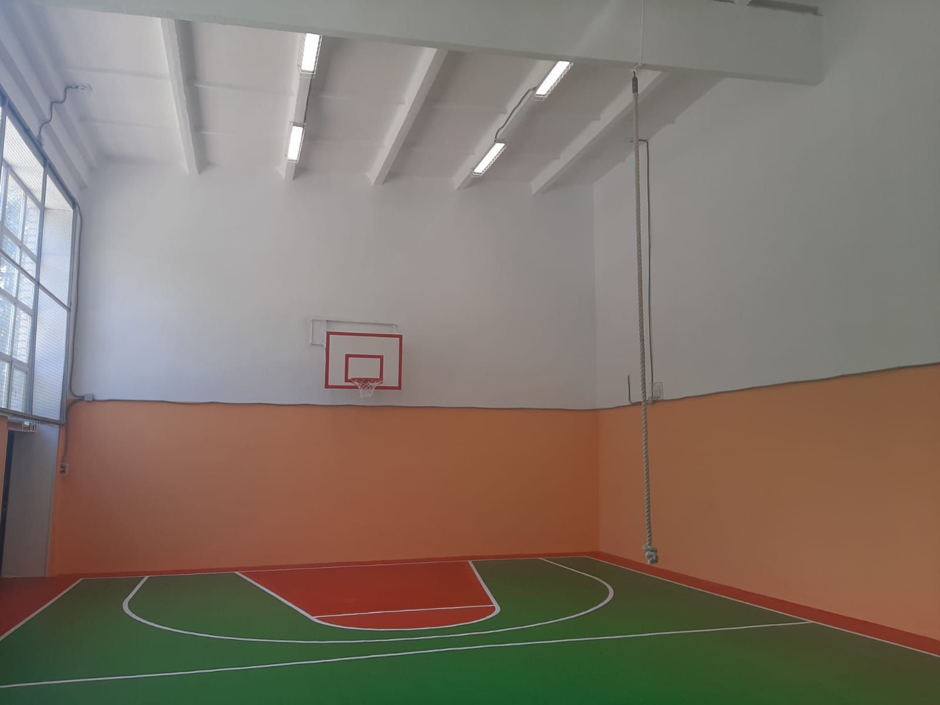
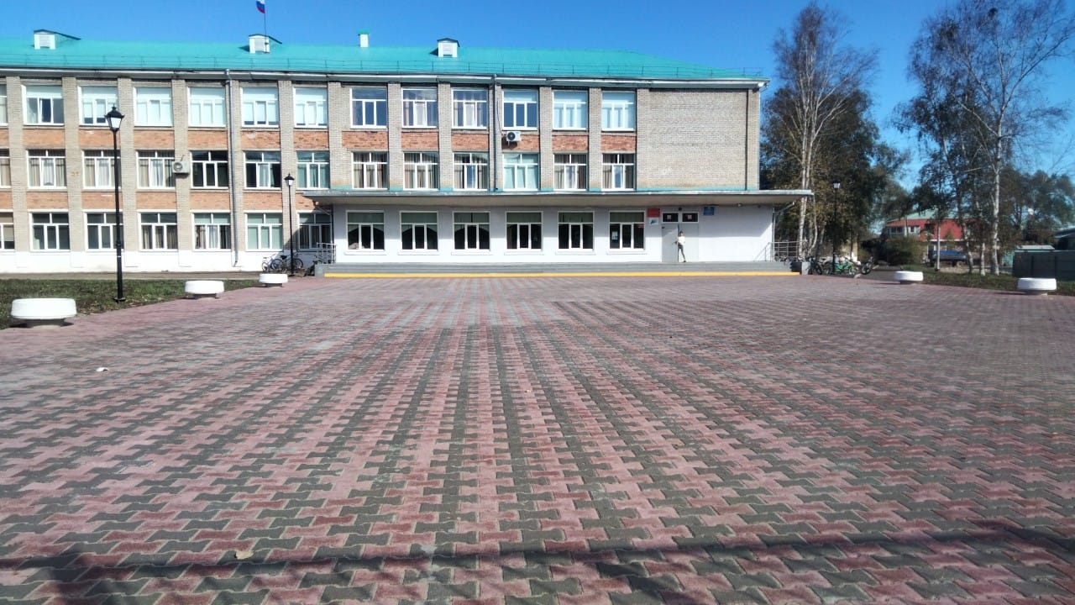
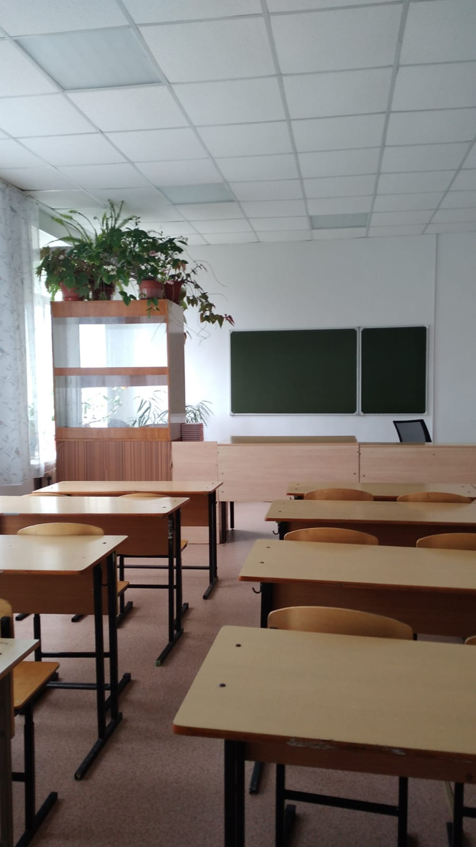
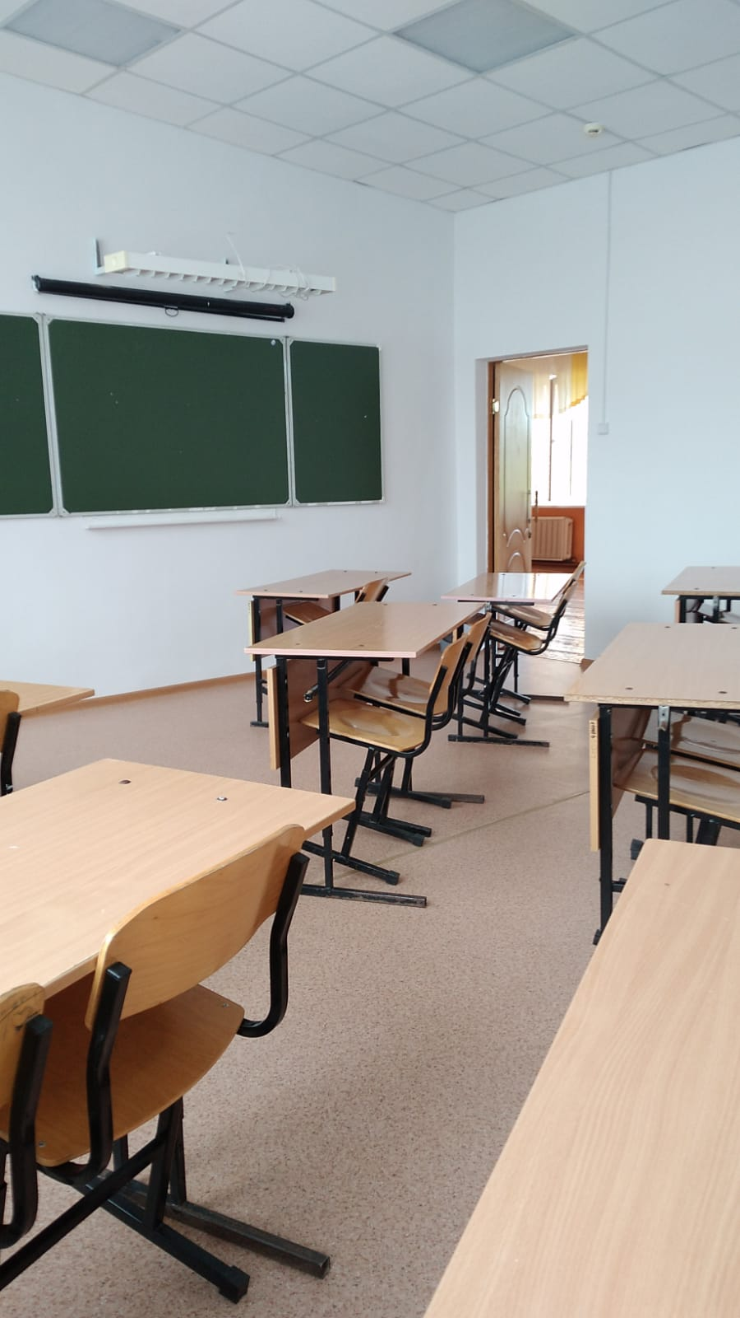
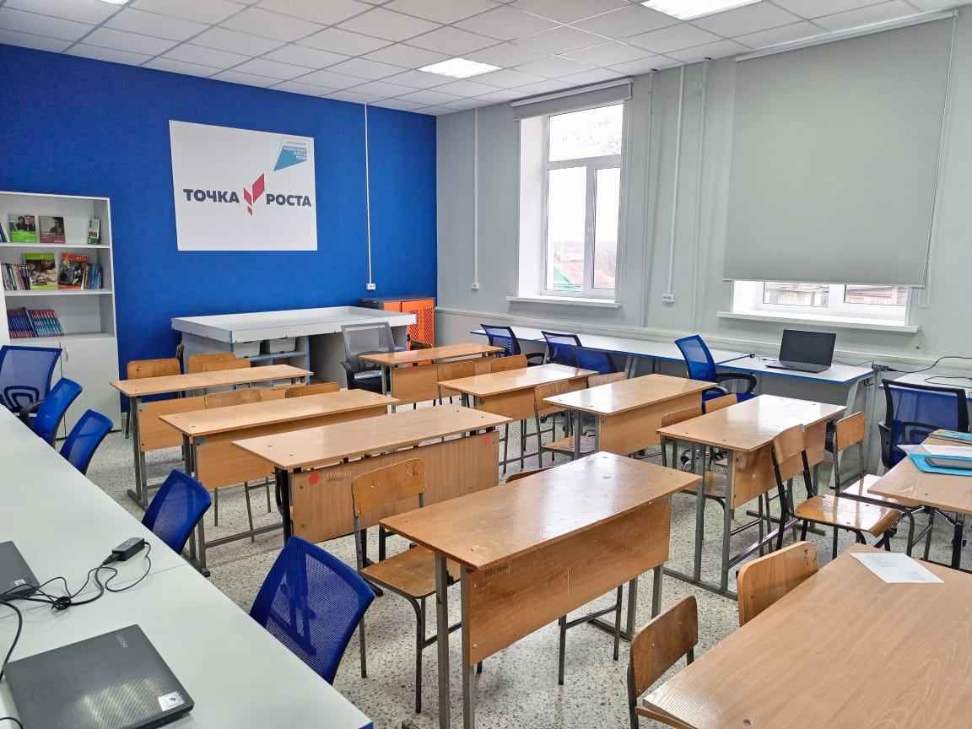
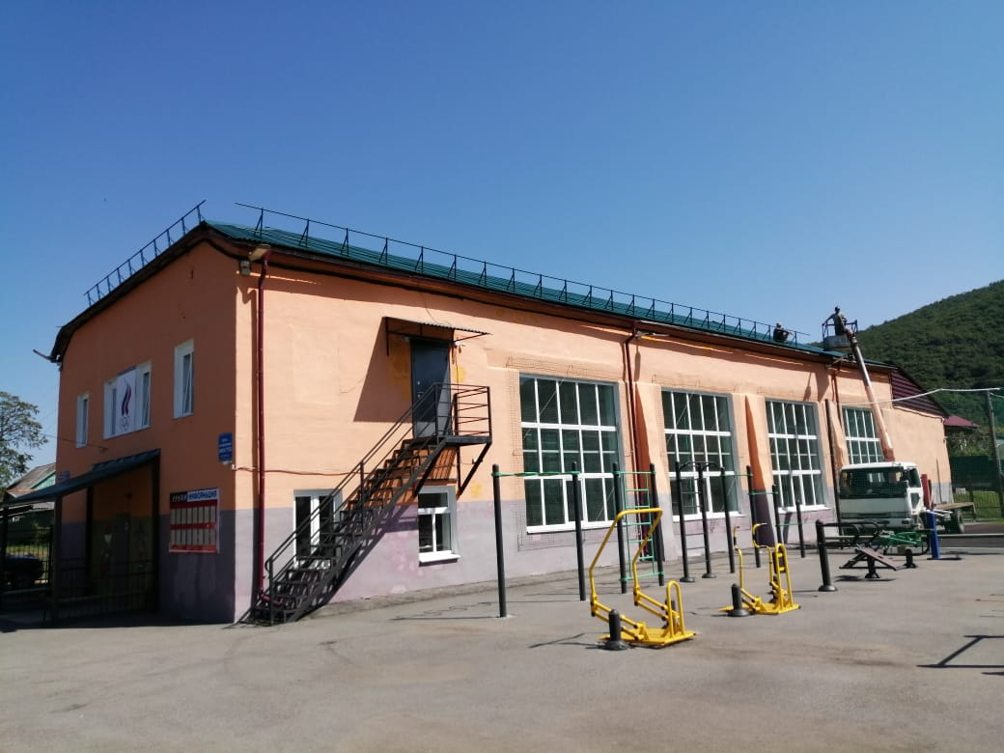
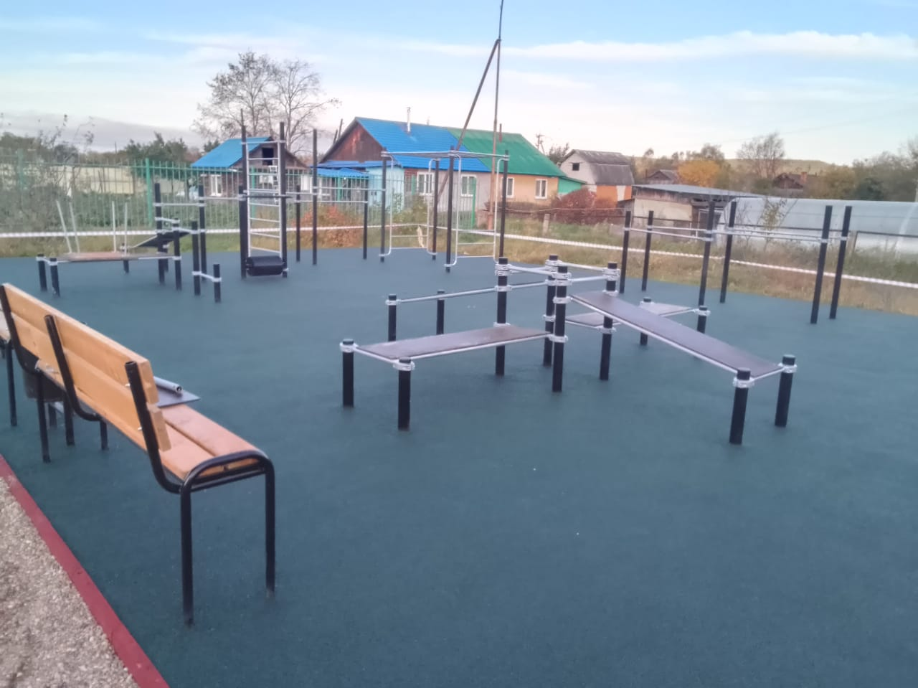
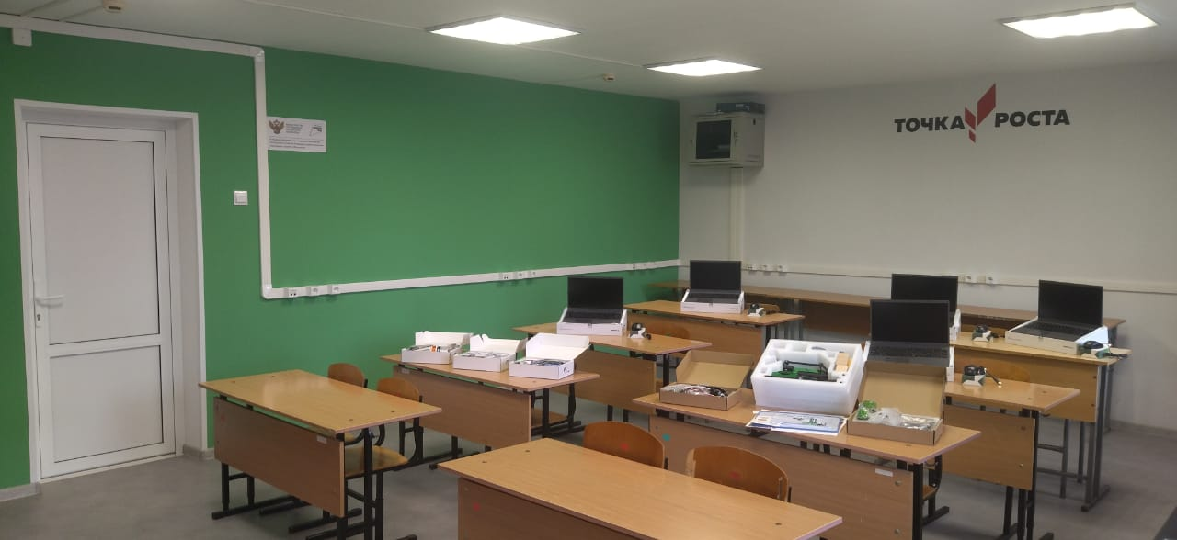
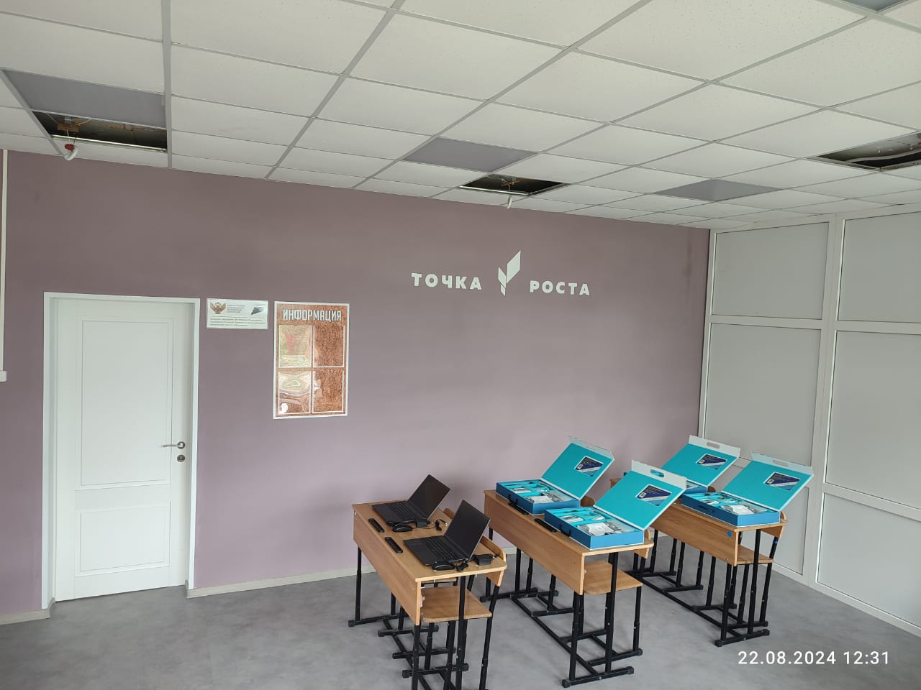
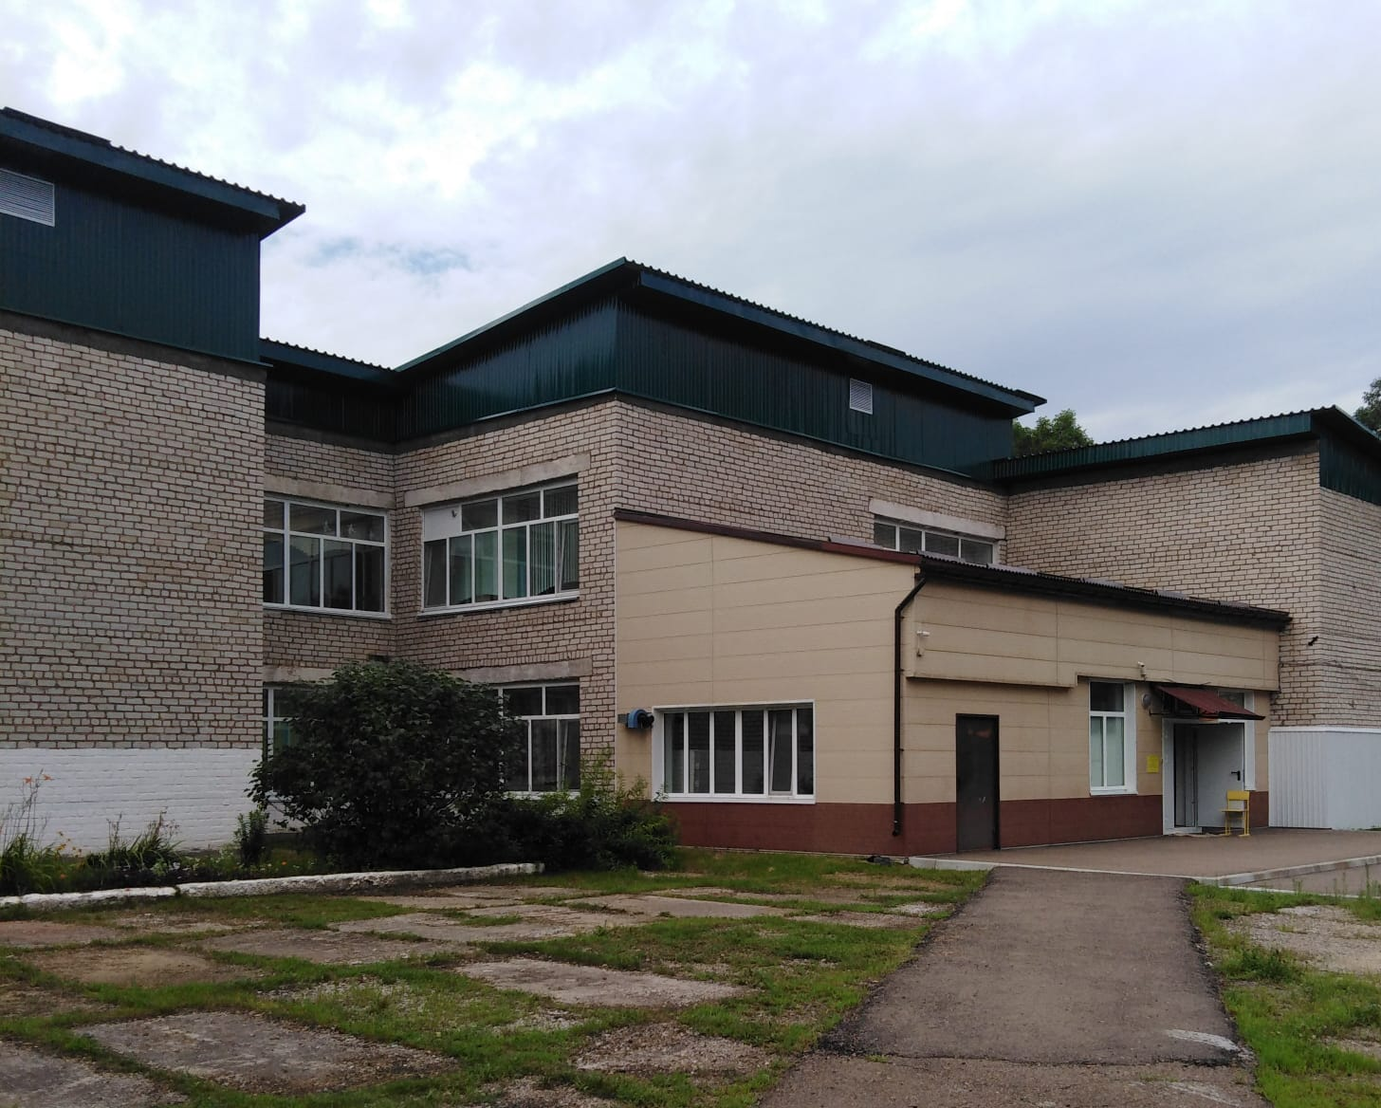
ОБъекты образования
Спортзал
Территория школа с.Анучино, 2022
6 каб «Точка Роста»,школы с. Гражданка, с.Новогордеевка, 2022
3 каб. «Точка Роста»школа с.Чернышевка,2023
с. Виноградовка,2022
,
Cпортплощадка с Новогордеевка, 2024
7 каб. «Точка Роста», школы с.Пухово,Муравейка,2024
Кровля школа с.Виноградовка, 2024
Кровля ДЮСШ с.Анучино, 2023

Slide 7
Культура
(количество объектов)
2022
2
Анучино
(24000,0 тыс. руб.)
2023
2
Анучино
(18000,0 тыс.руб.)
2024
2
Анучино
Гражданка
(18000,0 тыс.руб.)

Slide 8
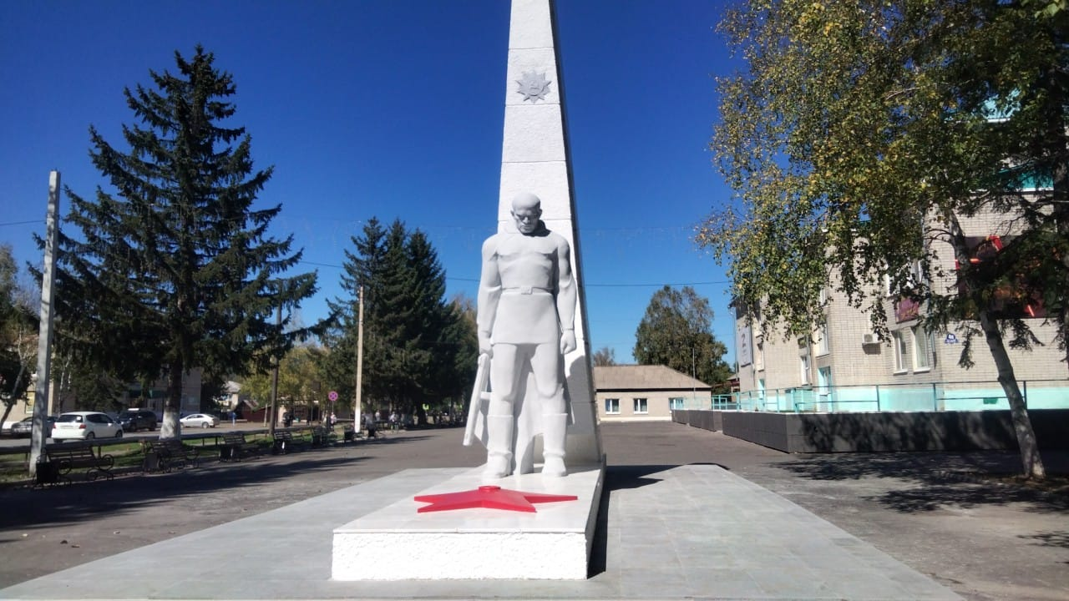
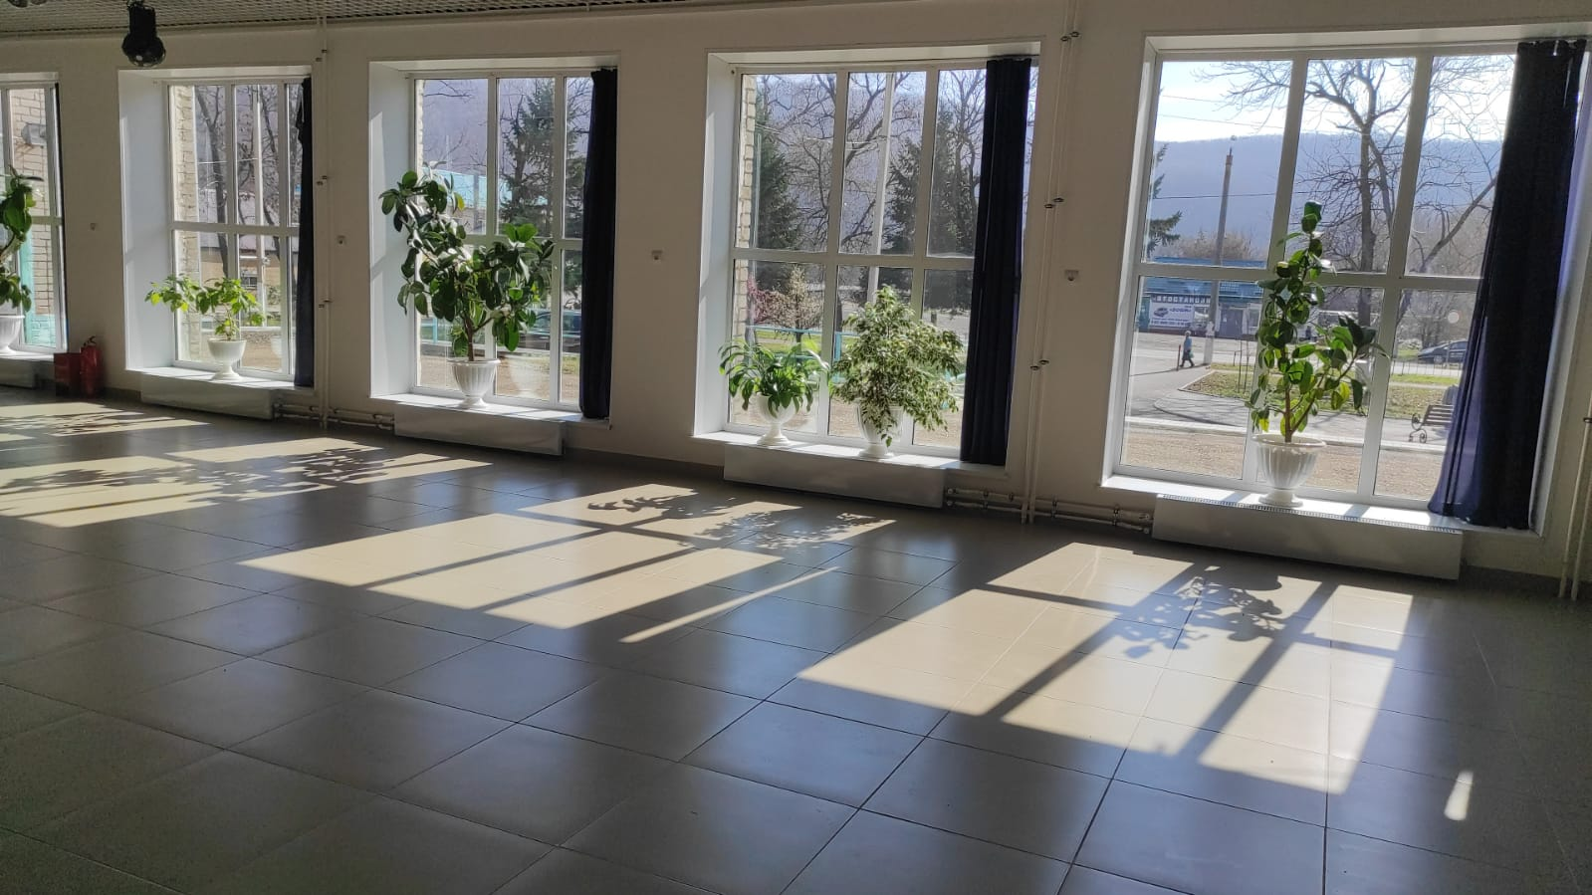
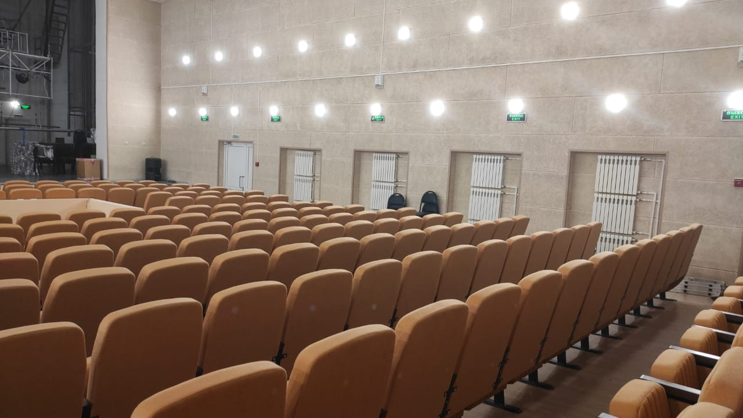
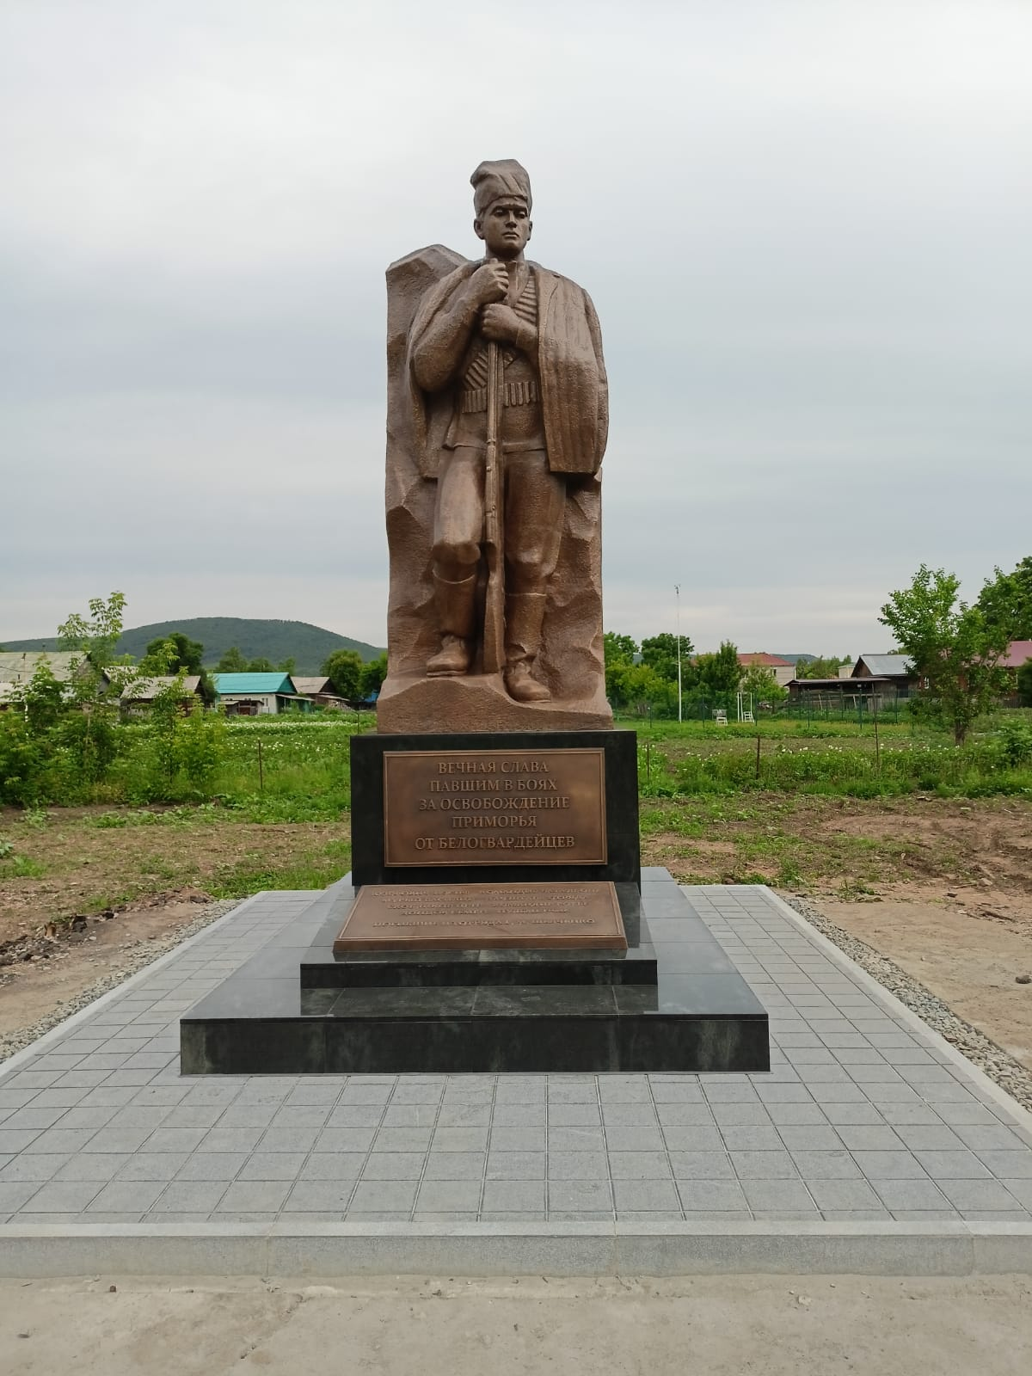
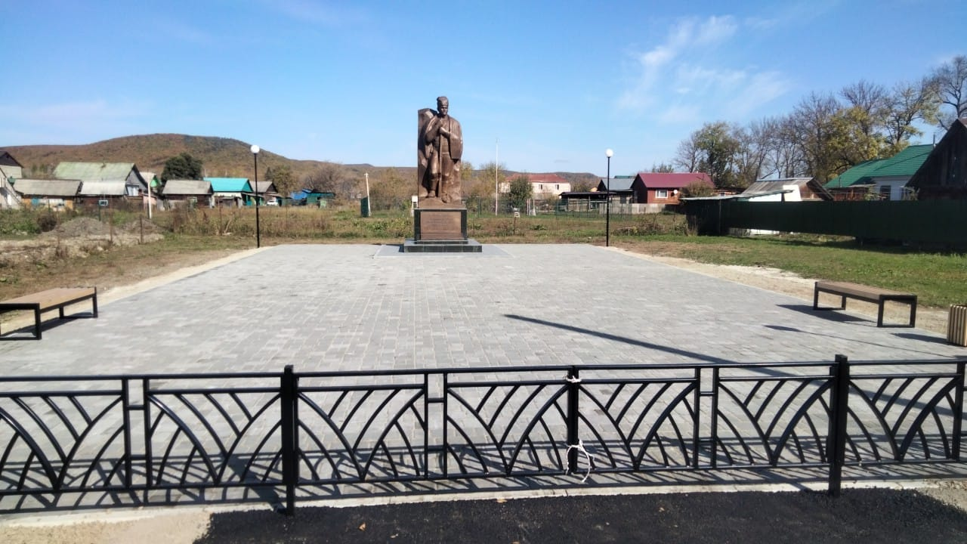
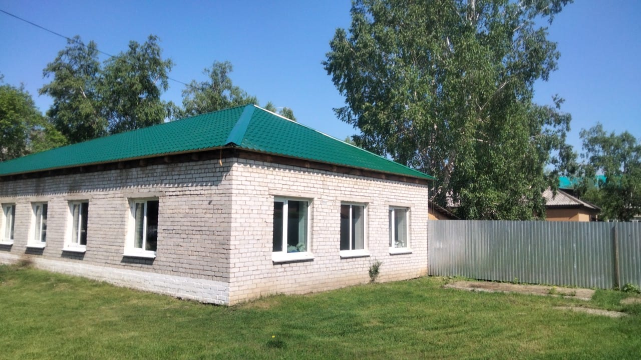
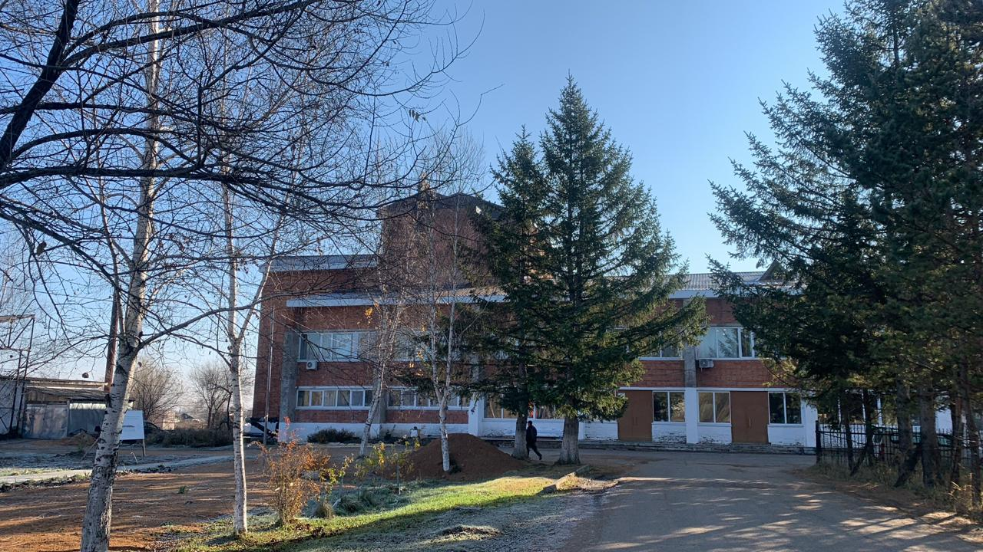
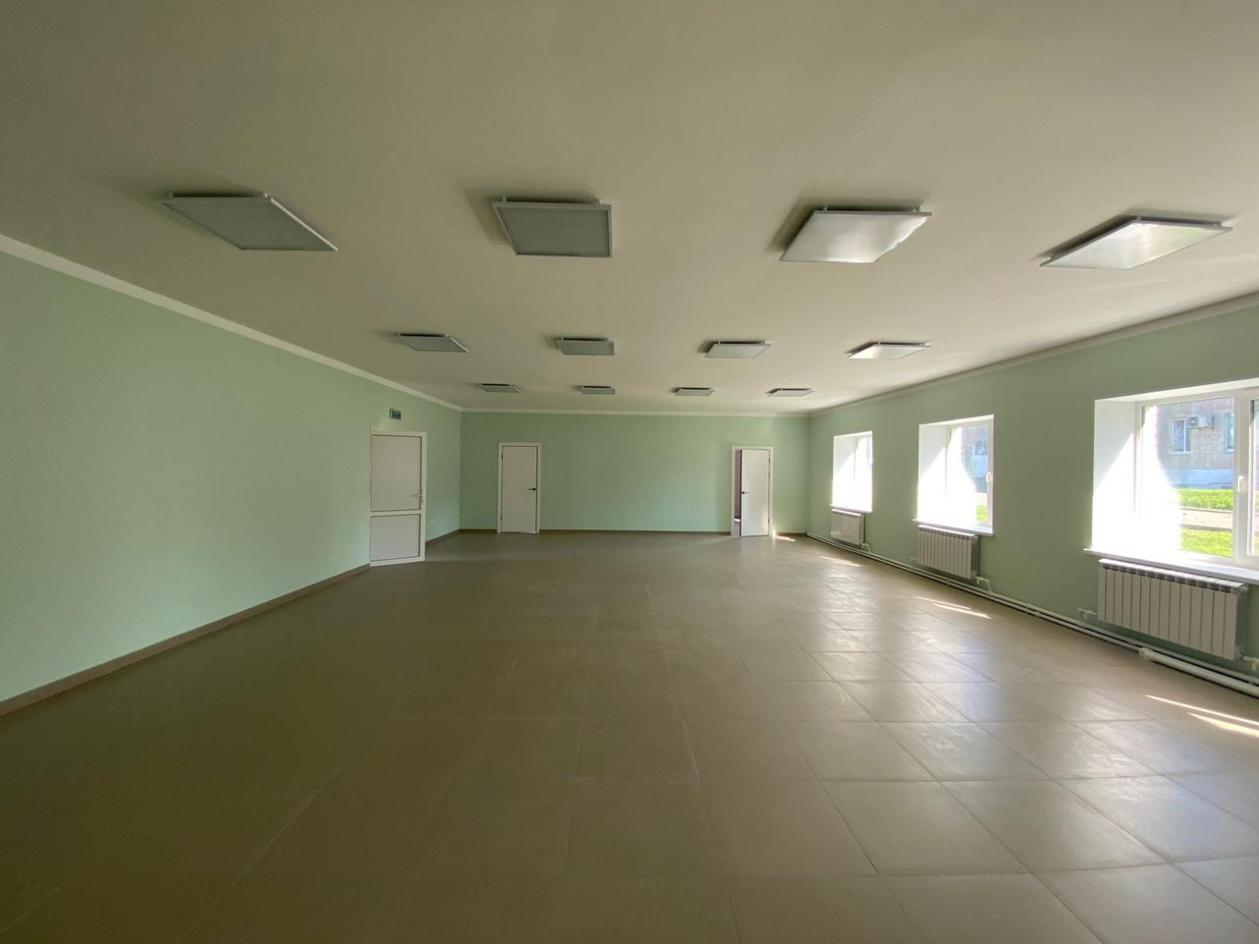
Объекты культуры
Дом культуры с. Анучино,
Памятник землякам, погибшим в годы ВОВ,
2022 г.
с. Анучино, Памятник партизанам, погибшим в 1922г. в боях
с японо-американскими империалистами, территория памятника
2023 г.
ДШИ с. Анучино,
кровля СДК с.Гражданка
2024 г.

Slide 9

СПОРТ – норма жизни
2022
0
2023
2
2024
1
1
2
1
2
0№44%%-_%)
с.Анучино
(6000,0 тыс.руб.)
с.Анучино
(2000,0 тыс.руб.)

Slide 10
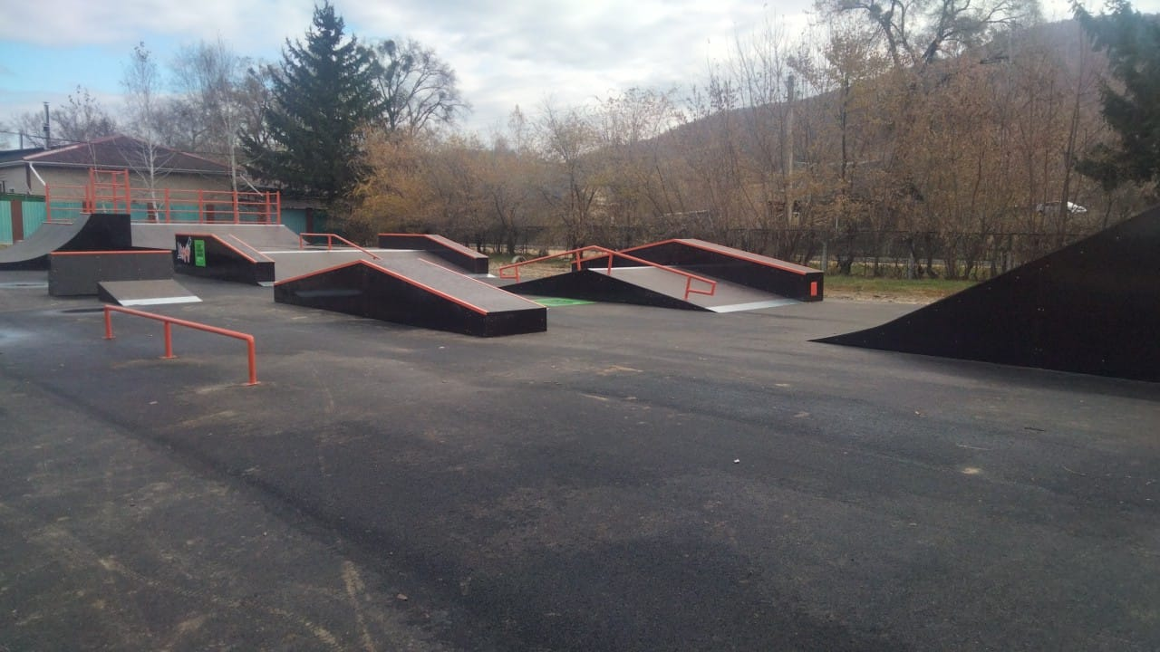
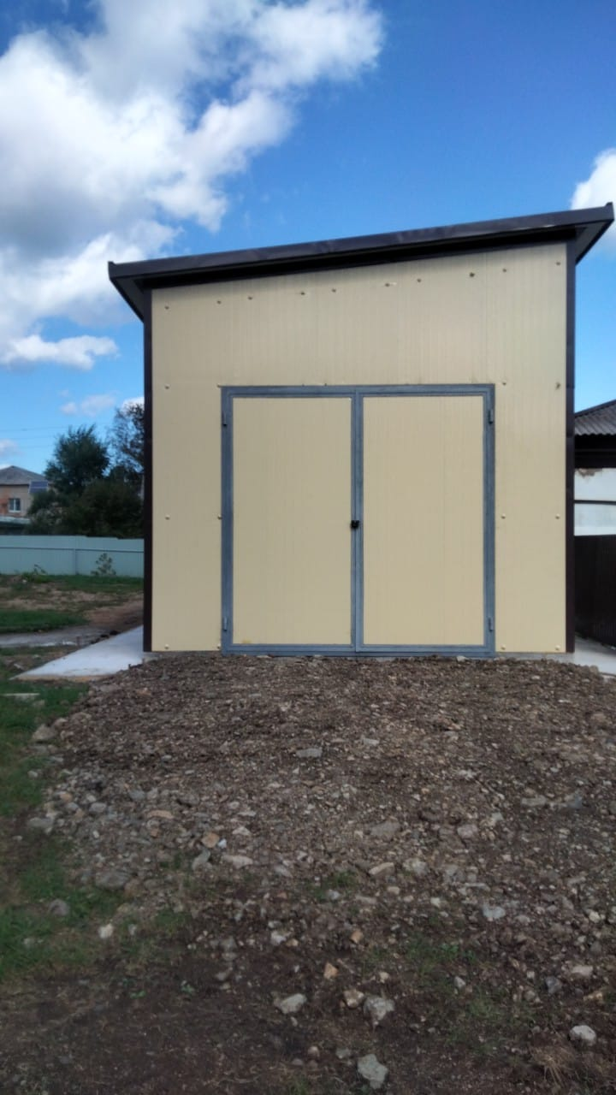
Спортивные объекты
Скейт площадка с.Анучино, 2022 г.
Ангар для хранения спортинвентаря, спортивного оборудования, 2023 г.

Slide 11
Благоустройство
ОБЩЕСТВЕННЫХ и ПРИДОМОВЫХ ТЕРРИТОРИЙ
2022 -4
2023 - 4
2024 - 5
с.Анучино,Смольное,
5000,0 тыс.руб)
с.Анучино,Корниловка, Гражданка
(4000,0 тыс.руб.)
с.Анучино
(8000,0 тыс.руб.)

Slide 12
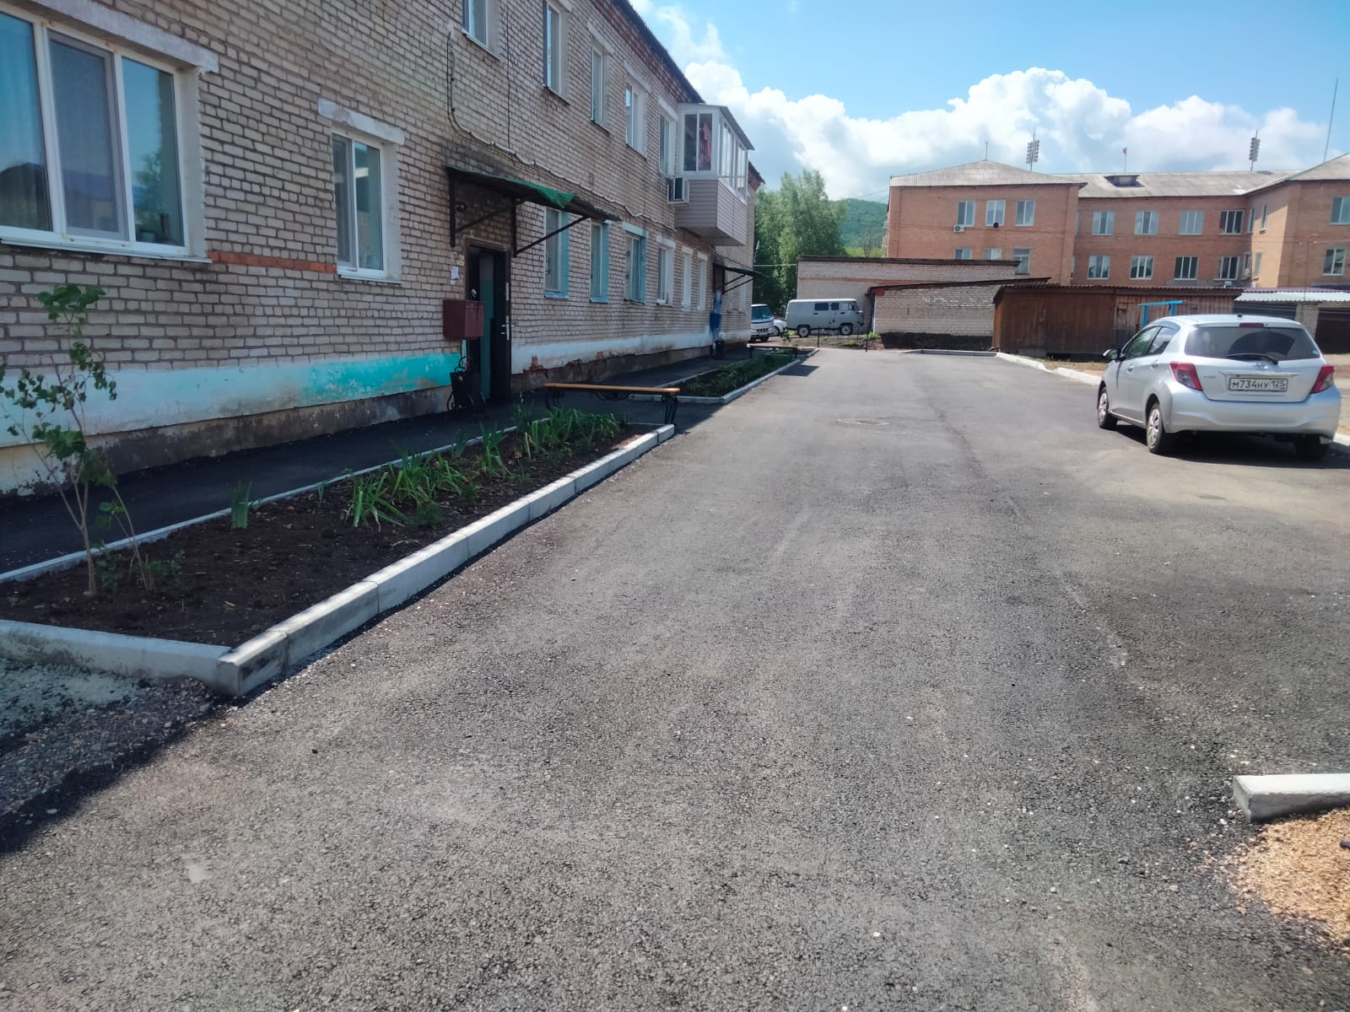
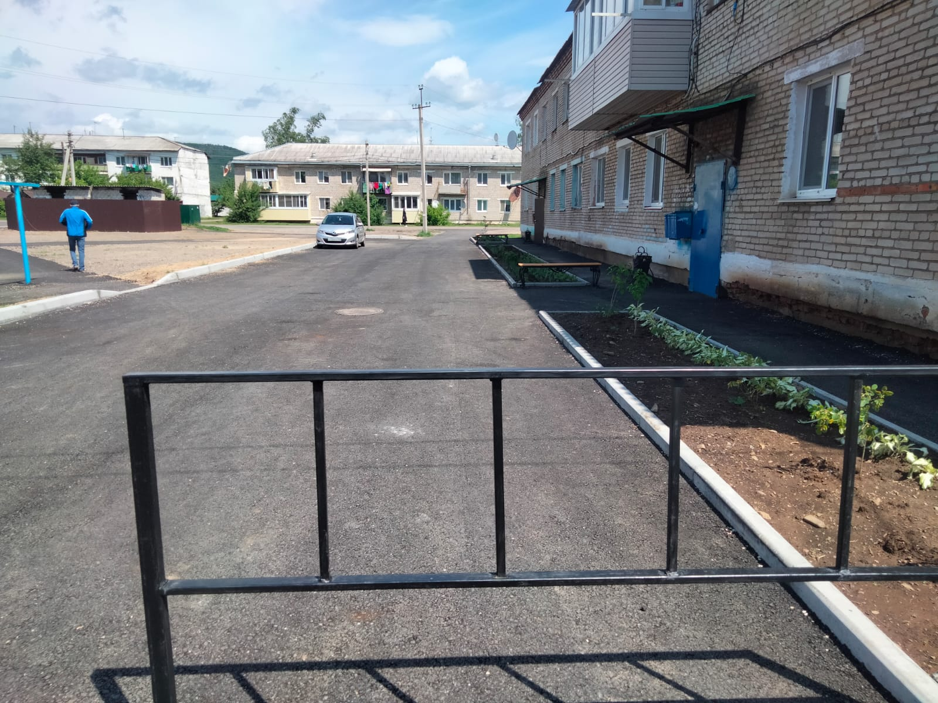
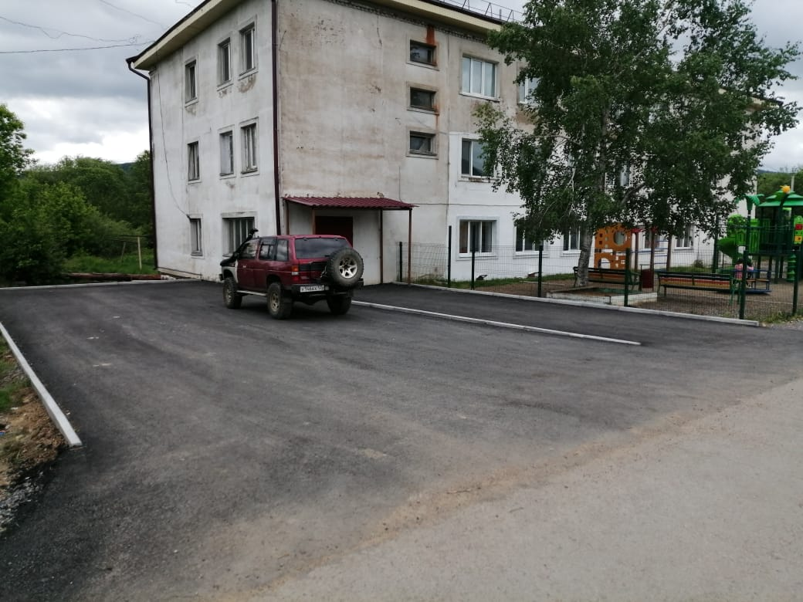
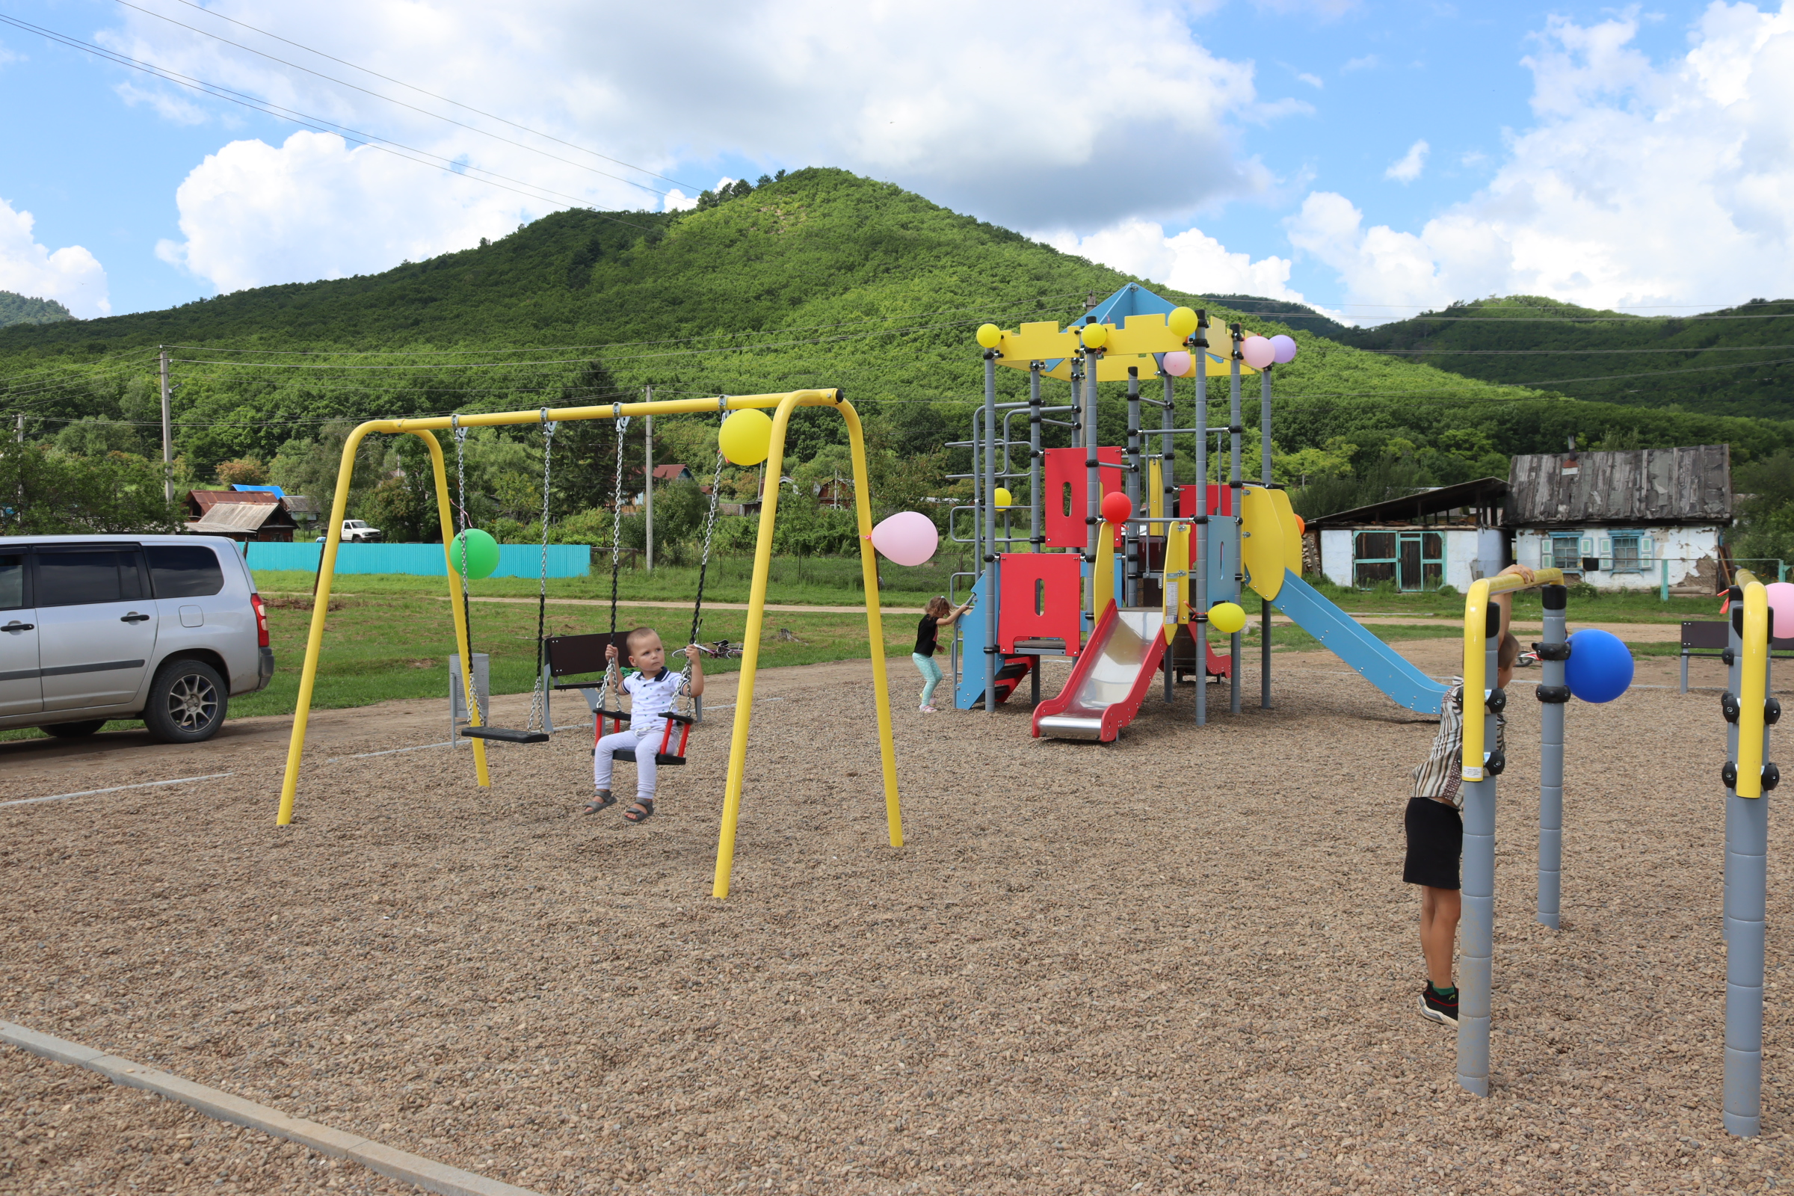
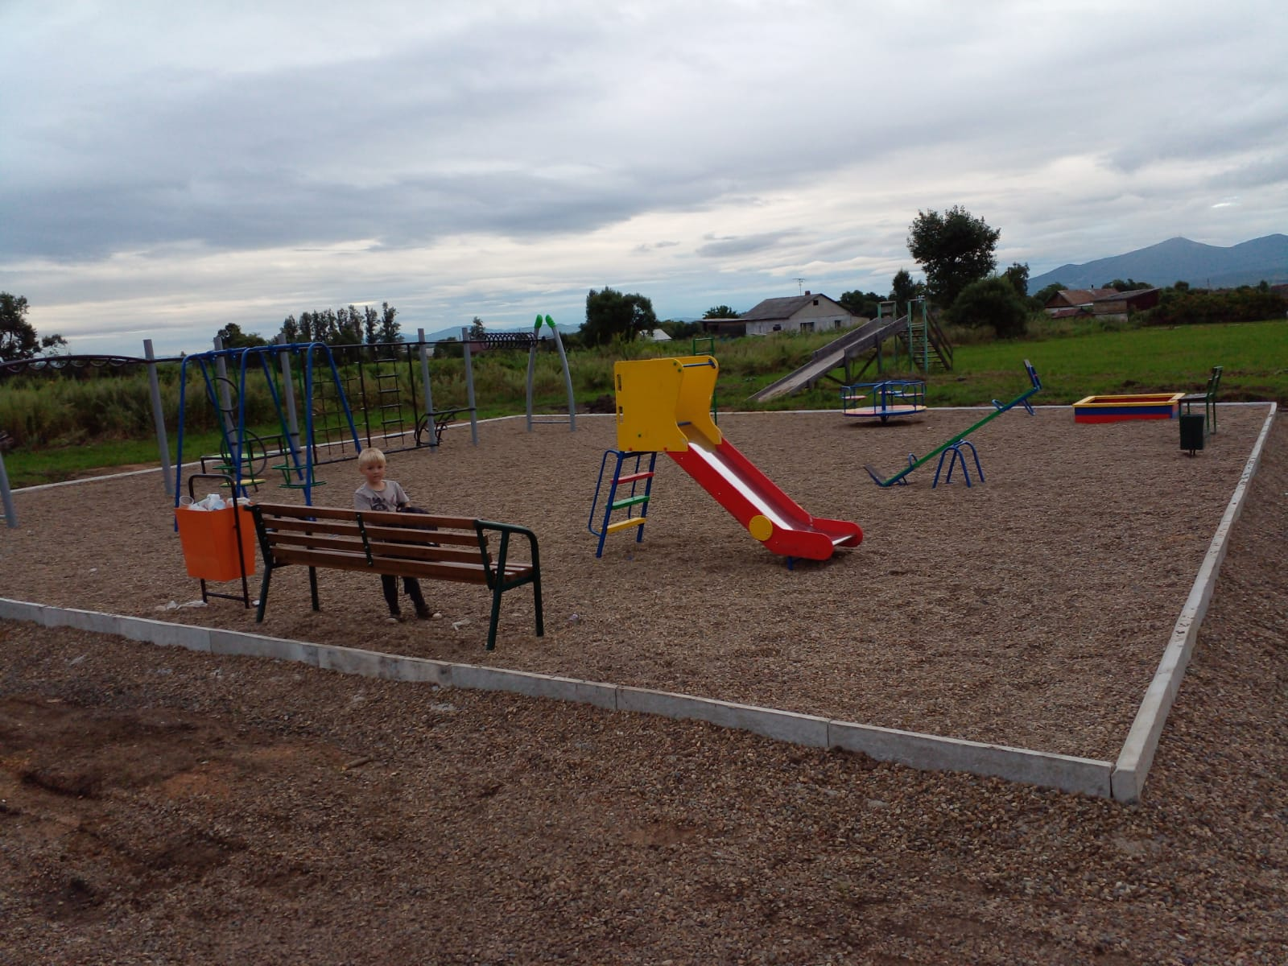
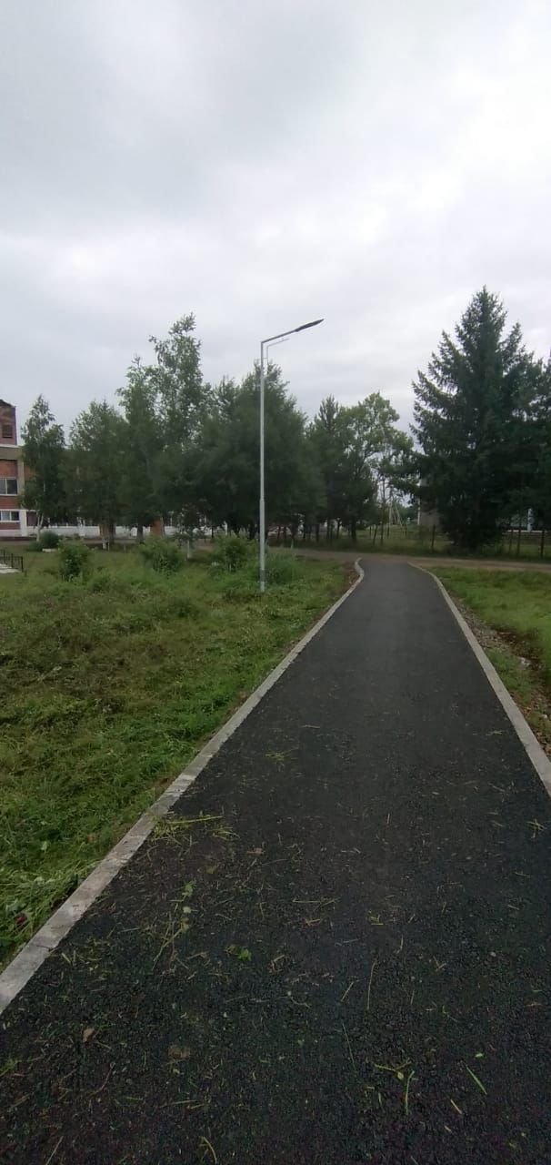
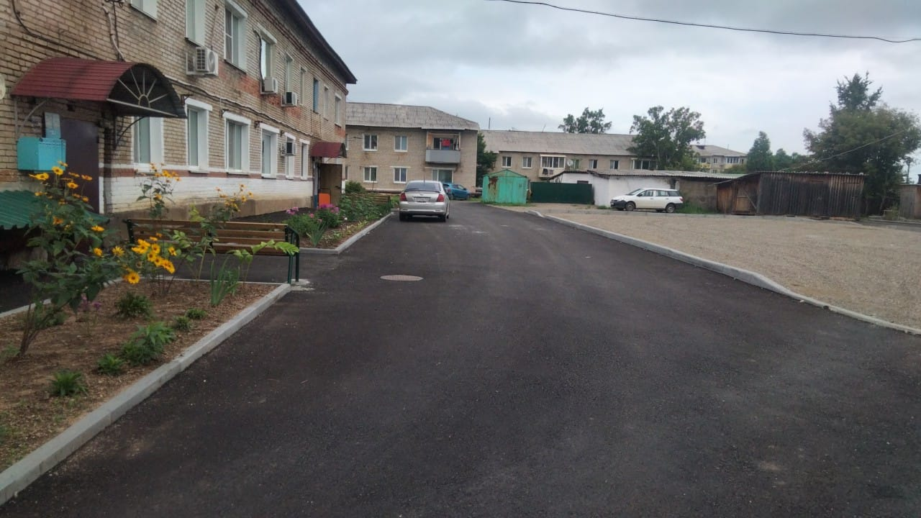
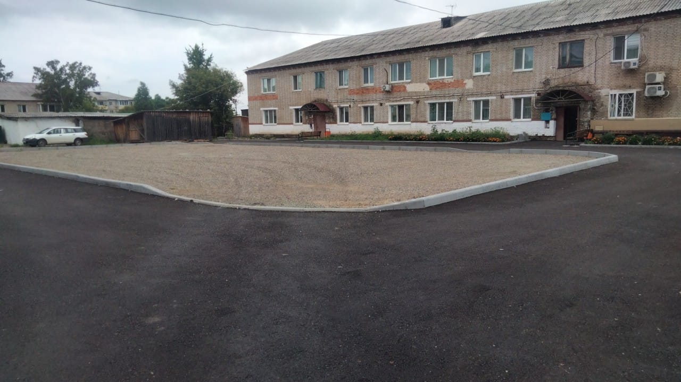
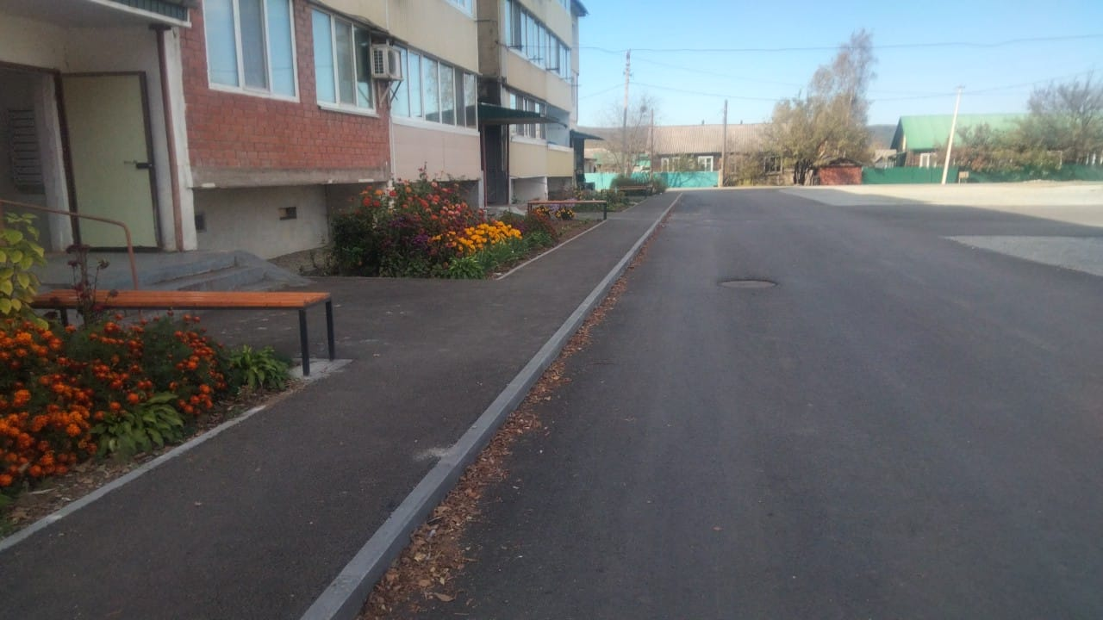
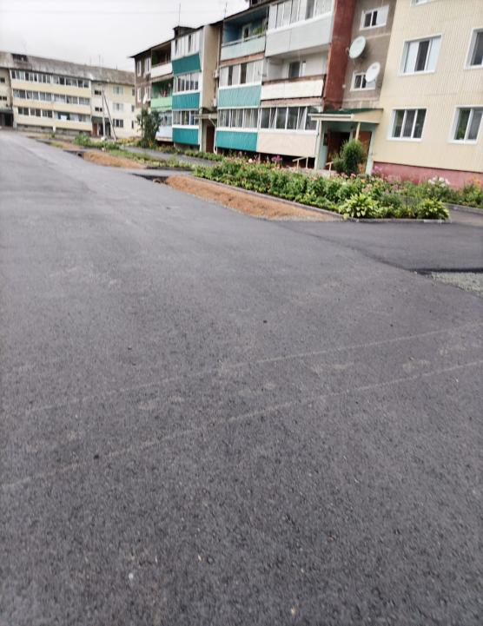
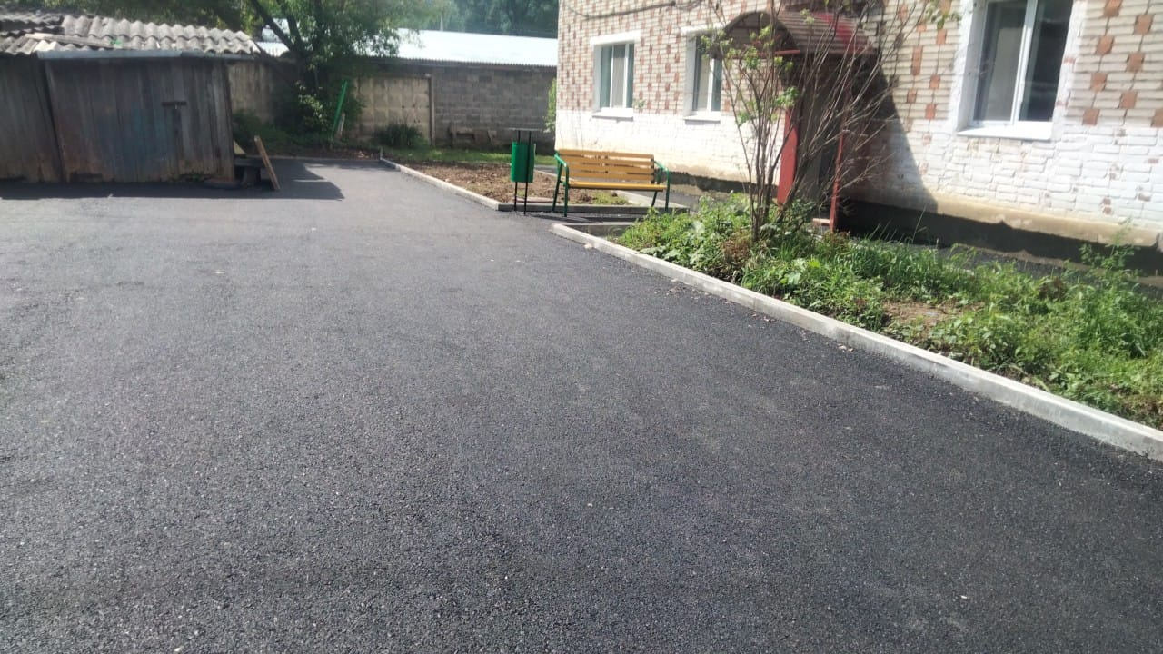
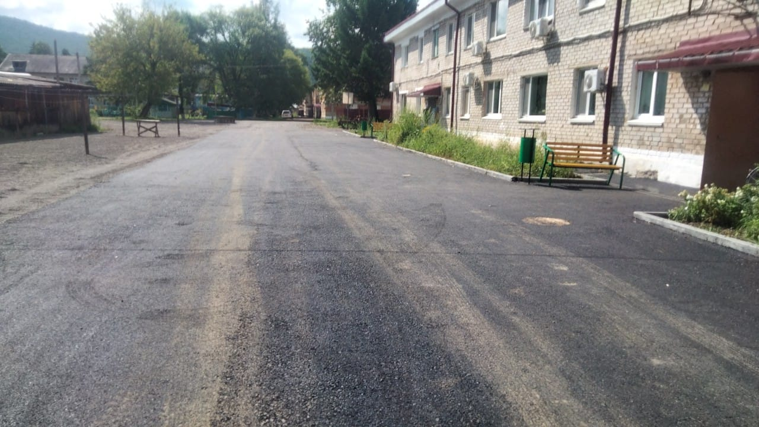
Благоустройство ОБЩЕСТВЕННЫХ И ПРИДОМОВЫХ ТЕРРИТОРИИ
С. аНУЧИНО, бАНИВУРА 13А,15а, лЕНИНСКАЯ, 54, ДЕТСКАЯ ПЛОЩАДКА С.сМОЛЬНОЕ, 2022
Детская площадка С. кОРНИЛОВКА, ПЕШЕХОДНАЯ ДОРОЖКА С.гРАЖДАНКА, придомовая территория с.Анучино, ул. Банивура, 10,10А, 2023
бЛАГОУСТРОЙСТВО ПРИДОМОВЫХ ТЕРРИТОРИЙ С.аНУЧИНО, УЛ.100 ЛЕТ аНУЧИНО, Д.4, Д.4А, УЛ.гОГОЛЯ,д11, УЛ.лЕНИНСКАЯ, Д.2,Д.6, 2024

Slide 13
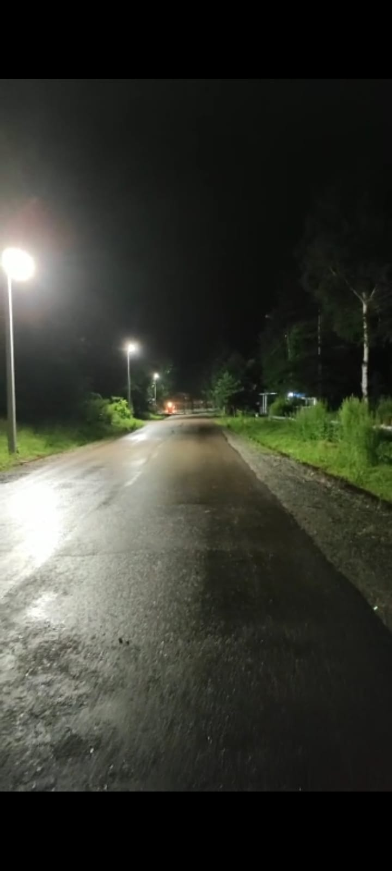
Уличное освещение
(Количество улиц)
2023
23
2024
26
2022
21
с.Анучино,Шекляево, Пухово, Чернышевка, Таёжка,Новогордеевка,
Старогордеевка
(2000,0 тыс.руб.)
с.Анучино,Рисовое,Корниловка,Нововарваровка,Тихоречное,
Новотроицкое,Гродеково, Чернышевка,Пухово,Гражданка,Новогордеевка,Корниловка
(4000,0 тыс.руб.)
с.Анучино,Гражданка, Муравейка, Чернышевка, Гродеково
(7000,0 тыс.руб.)

Slide 14
Объекты ЖКХ
2023 | Капремонт сети водоотведения с. Тихоречное (23106,4 тыс.руб.)
2023 | Капремонт сети водоотведения с. Чернышевка (7445,6 тыс.руб.)
2024 | Капитальный ремонт сетей водоснабжения и водоотведения-территория МБОУ школы с. Анучино (982, 0 тыс.руб.)
2024 | Развитие услуги широкополосного доступа к сети Интернет с. Шекляево (2310,0 тыс.руб.)

Slide 15
Безопасные дороги
2022 | с.Анучино (ул. Лазо, 50 лет ВЛКСМ, 100 лет Анучино, Гагарина, 70 лет Октября) -ремонт (30554,6 тыс.руб.)
2023 | с. Анучино (ул. Центральная, Чапаева, Чкалова, Гоголя)- ремонт (19300,0 тыс.руб.)
2024 | Автомобильная дорога «с. Виноградовка - с. Ильмаковка - п. Скворцово» с учётом искусственных сооружений-ремонт (60000,0 тыс.руб.)
2024 | Автомобильная дорога «с. Ауровка - с. Ясная Поляна» - ремонт (23153,0 тыс.руб);
2024 | Автомобильная дорога «с. Чернышевка - с. Гражданка» - ремонт (28941,5 тыс.руб)

Slide 16
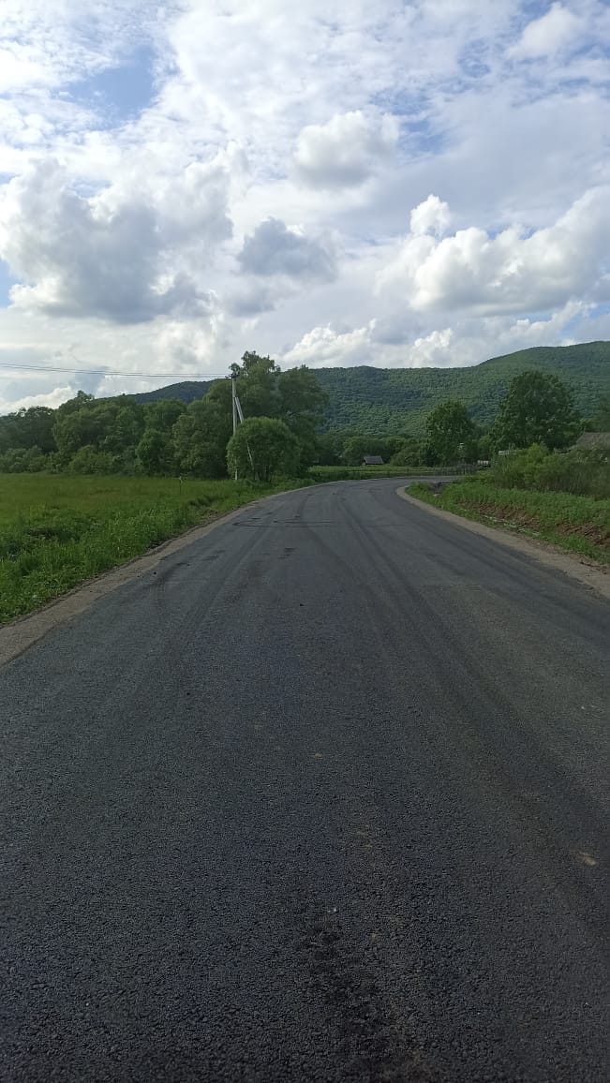
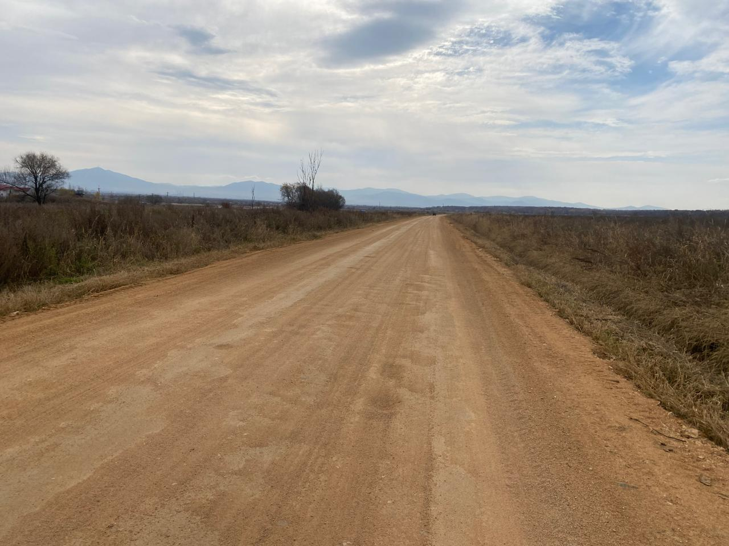
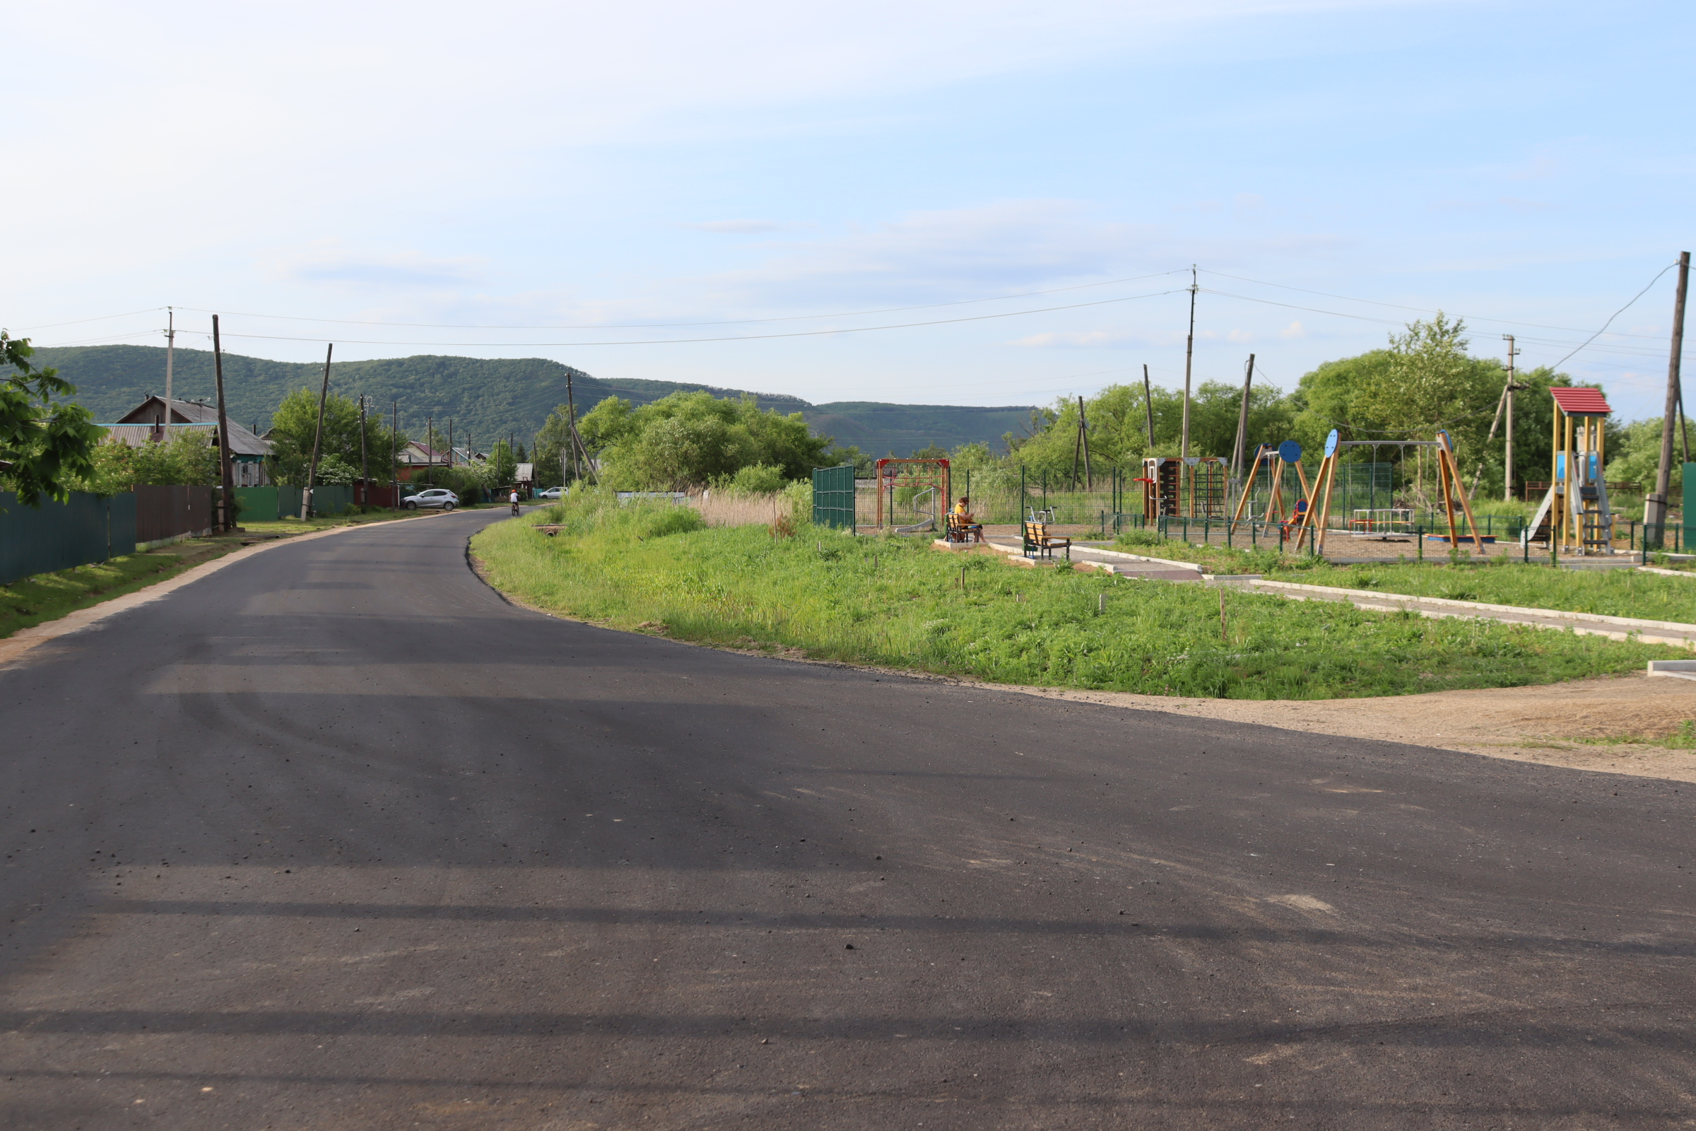
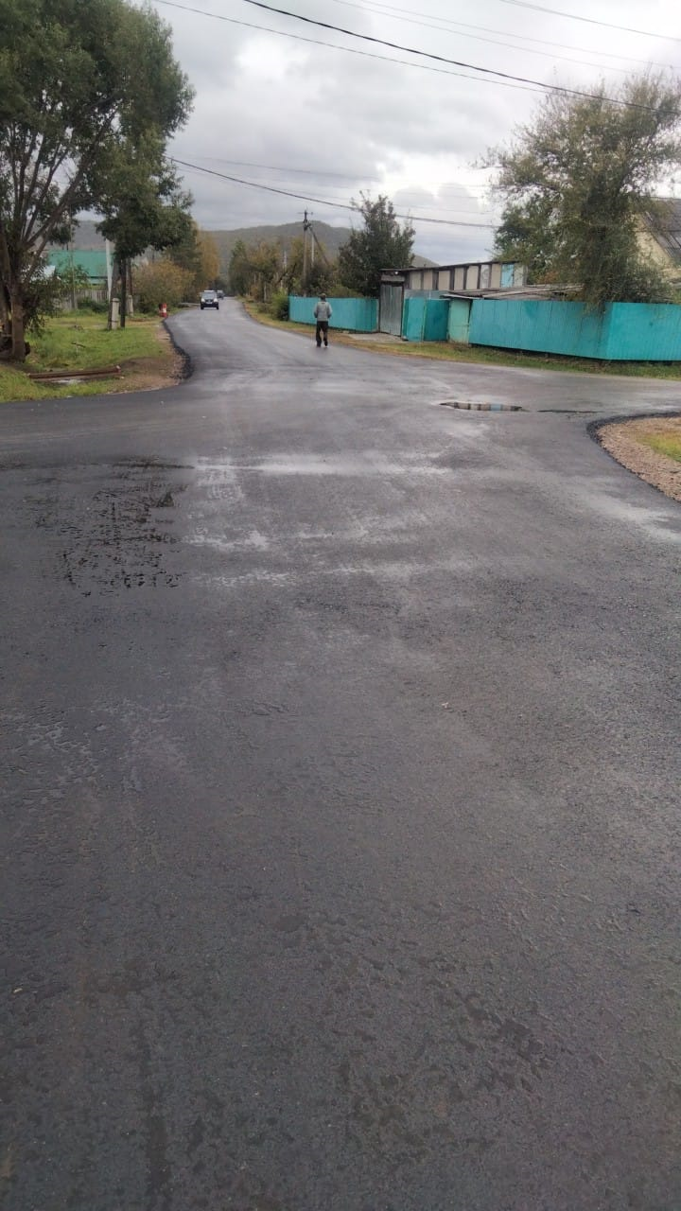
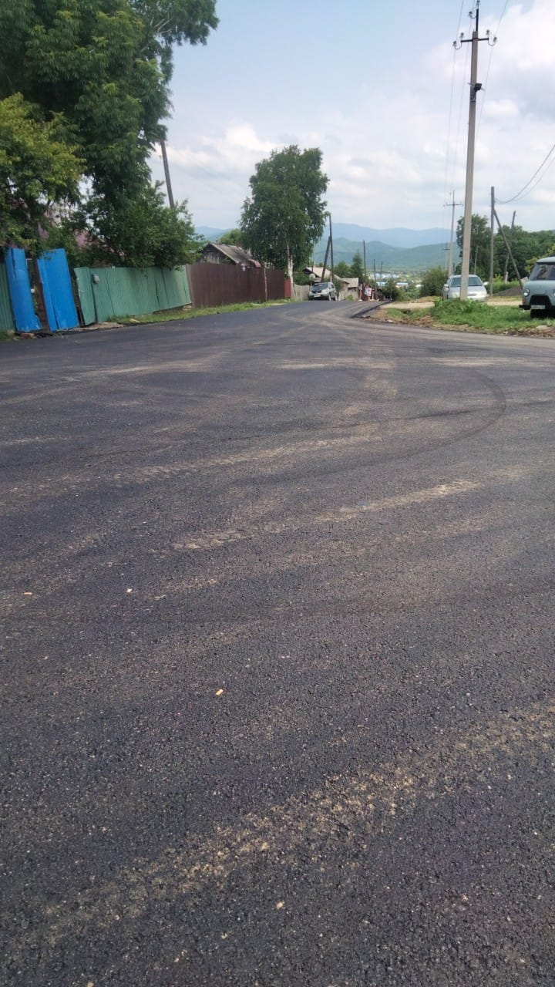
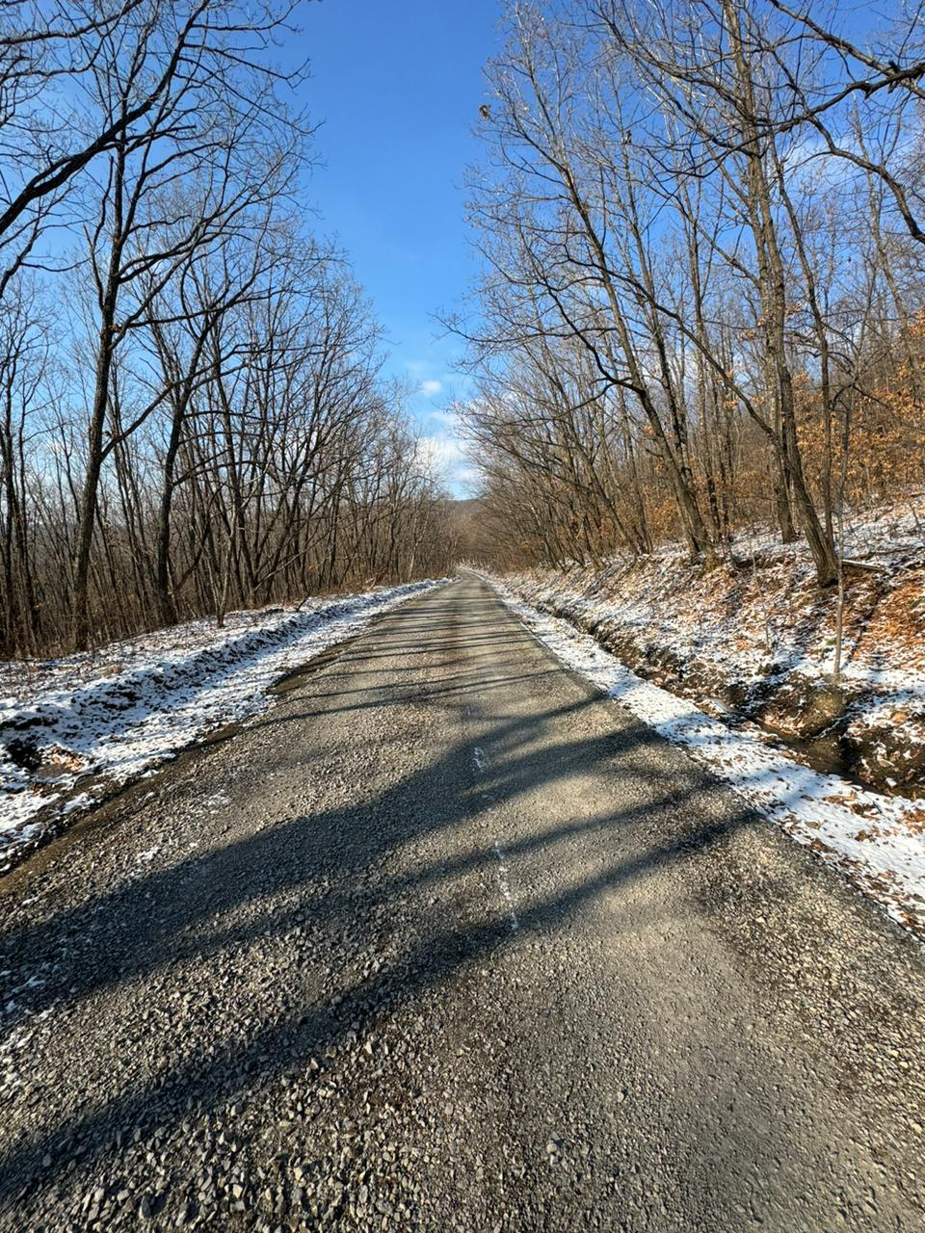
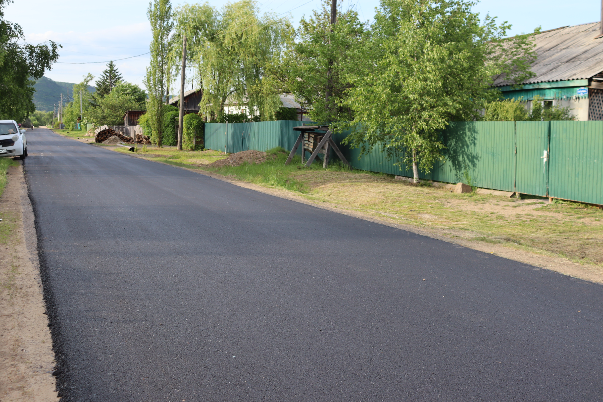
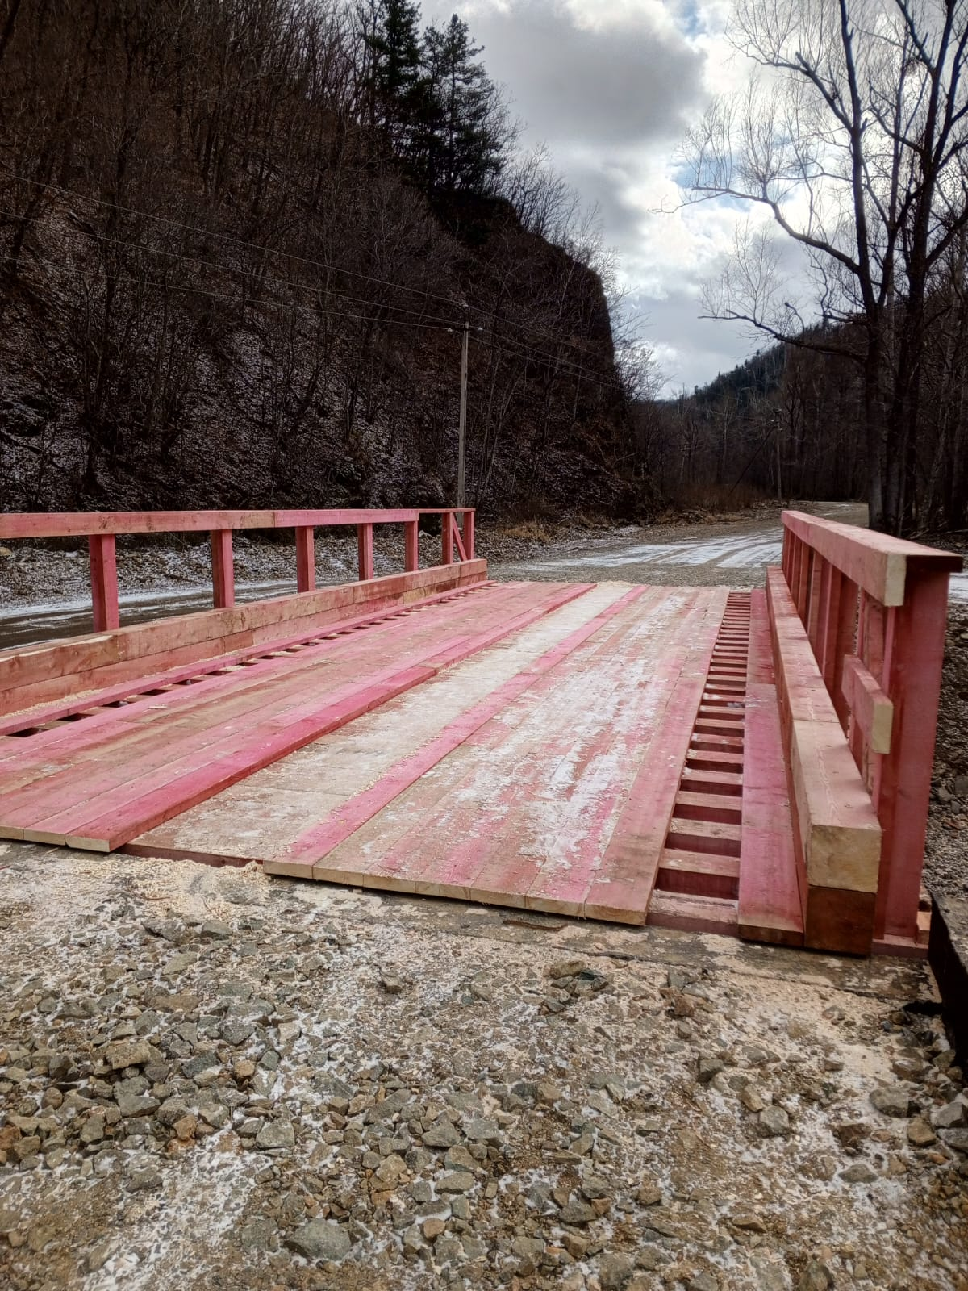
Безопасные дороги
Ремонт дорог в ПНП:
- с.Виноградовка-с.Ильмаковка-с.Скворцово с искусственными сооружениями (мосты);
- с.Гражданка-с.Чернышевка;
- с.Ауровка-с.Ясная Поляна. 2024
Ремонт дорог с.Анучино, (ОП) (ул. Лазо, 50 лет ВЛКСМ, 100 лет Анучино, Гагарина, 70 лет Октября) 2022
Ремонт дорог с.Анучино, (ОП) (ул. Центральная, Чапаева, Чкалова, Гоголя) 2023

Slide 17
ИНИЦИАТИВНОЕ
БюДжЕТИРОВАНИЕ
«ТВОЙ ПРОЕКТ»
«мОЛОДЁЖНЫЙ БЮДЖЕт»
2022
1
2023
1
2024
2
2
2+1
с.Гродеково, Чернышевка
(6000,0 тыс.руб.)
с.Еловка, Гражданка
(5000,0 тыс.руб.)
с.Староварваровка, Чернышевка + Гродеково
(7000,0 тыс.руб.)

Slide 18

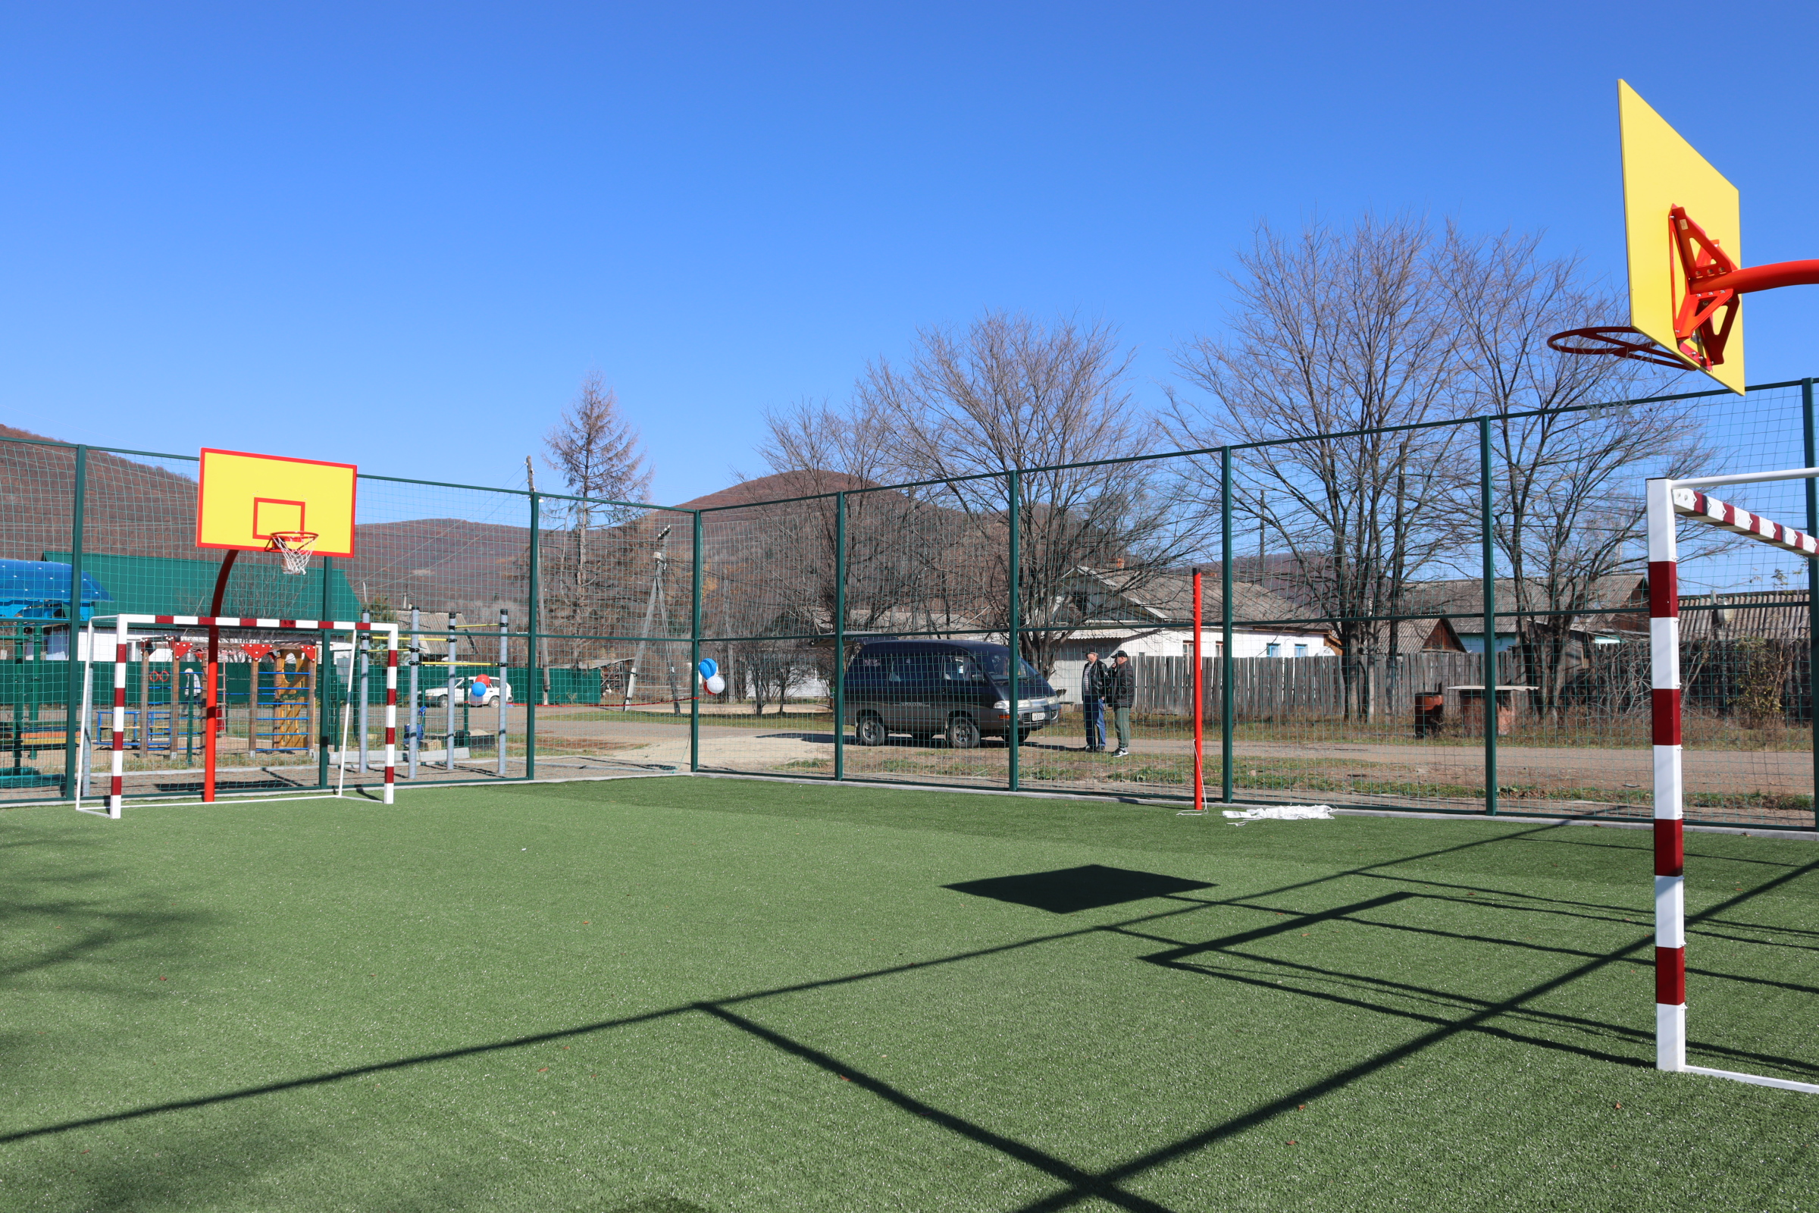
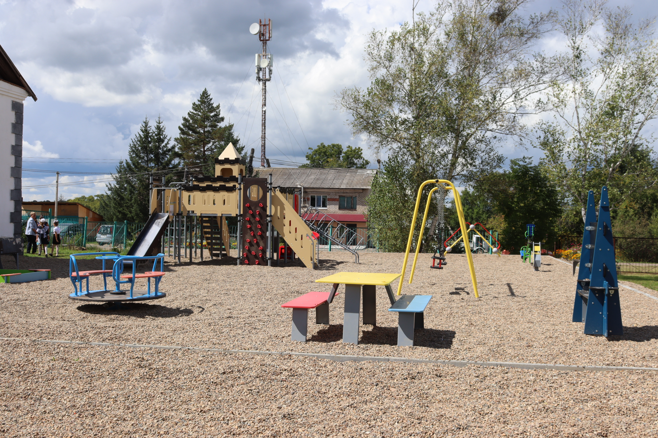
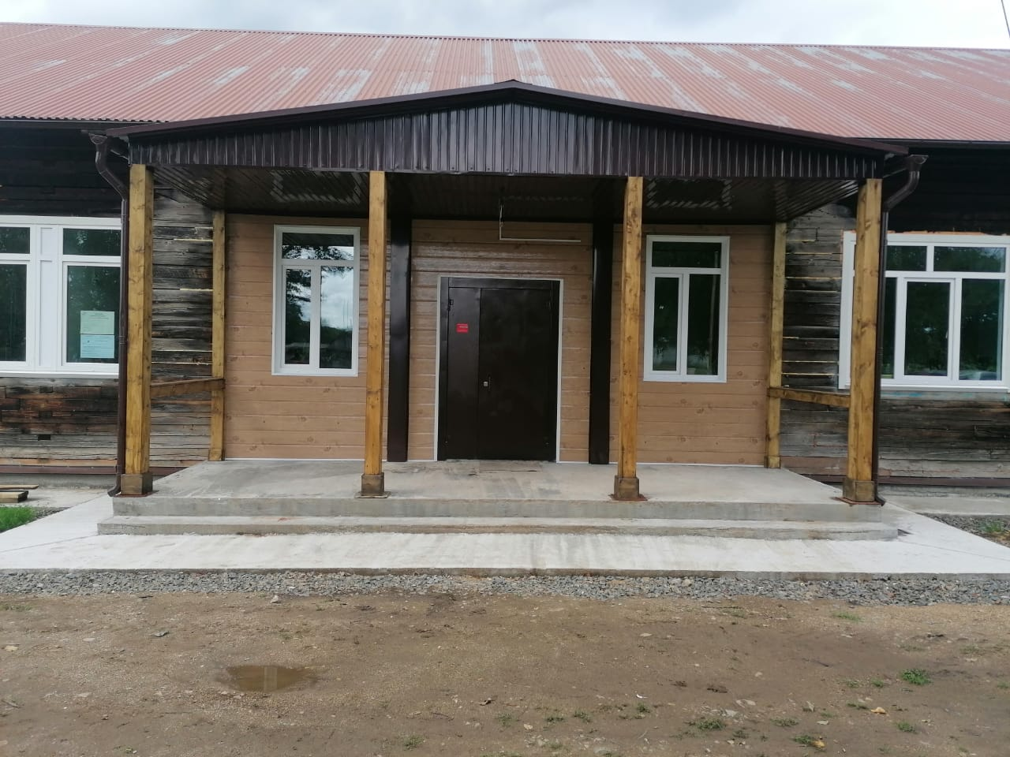
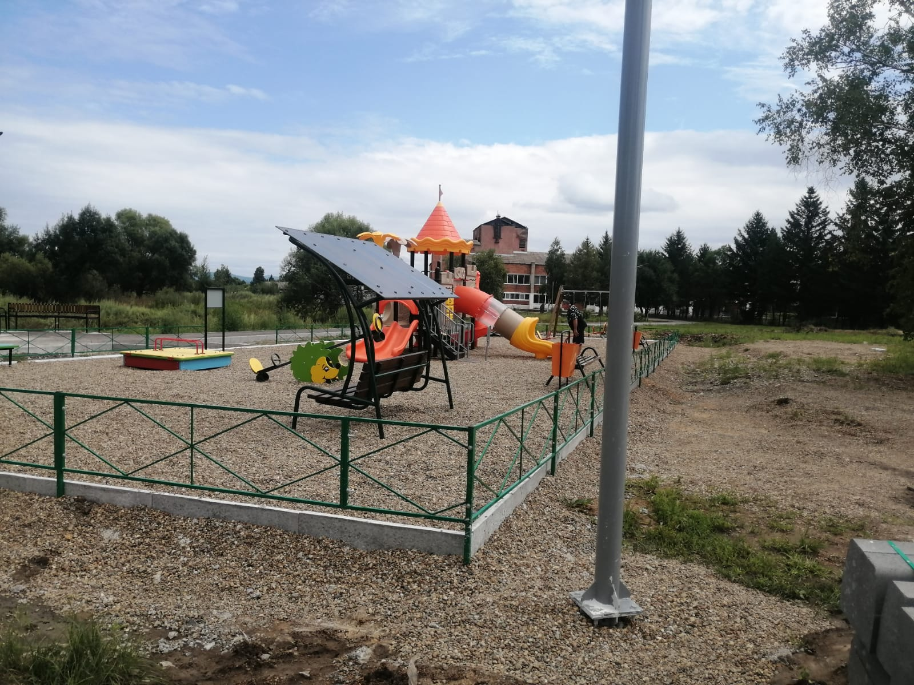
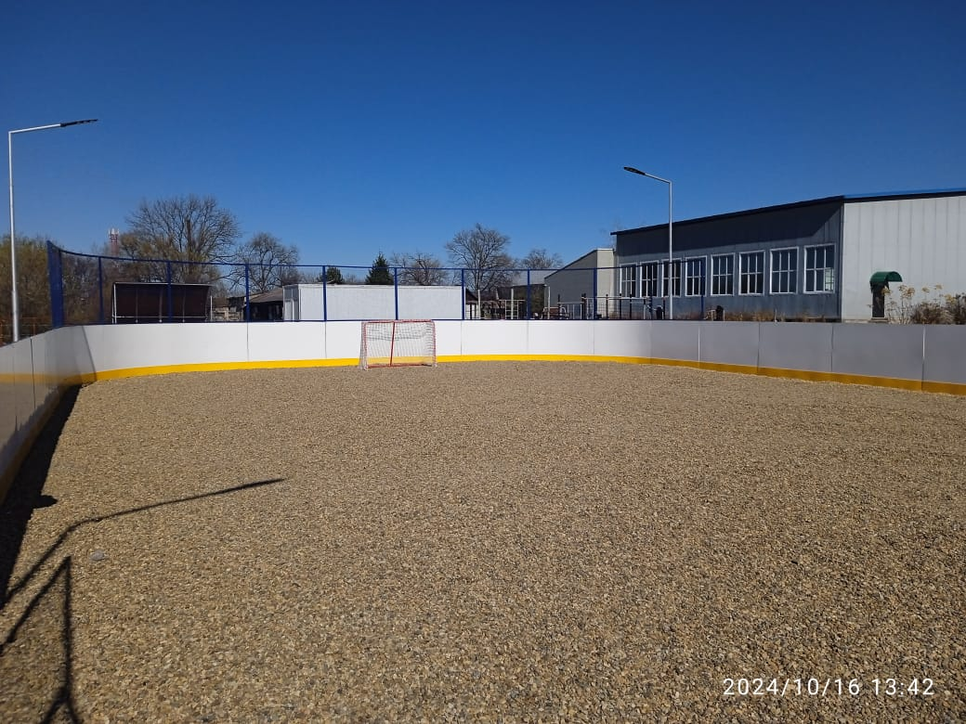
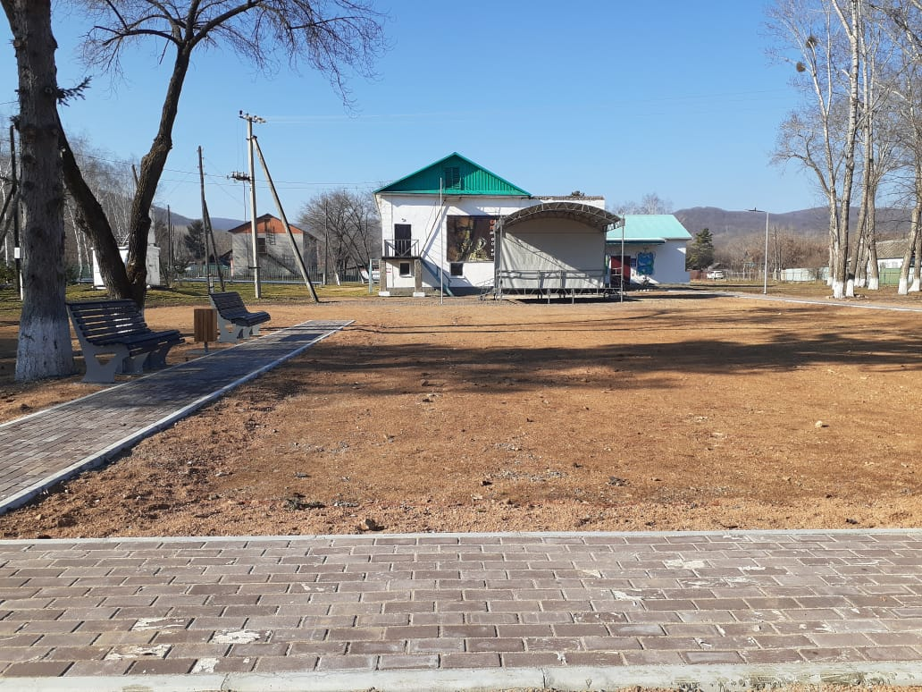
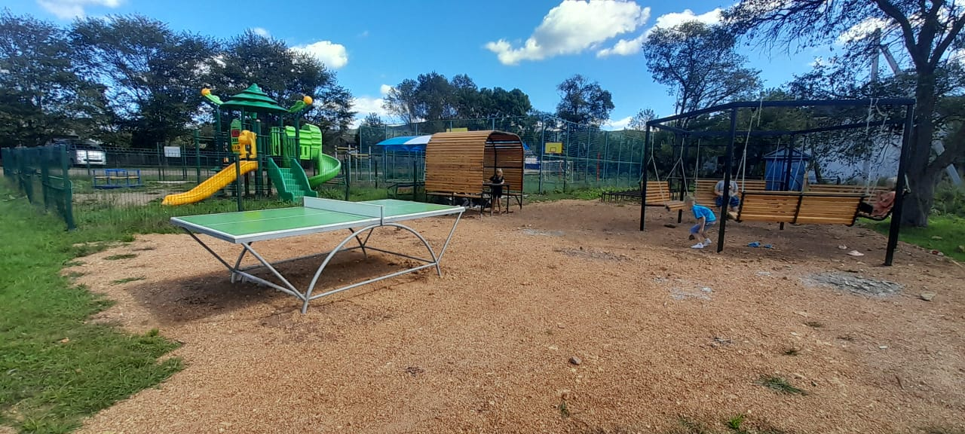

«Твой проект»,
«МОЛОДЁЖНЫЙ БЮДЖЕТ»
Спорткомплекс «ЗОЖник» с.Гродеково, 2022
Детская площадка с.Чернышевка, 2022
СДК с. Еловка, 2023
Детская площадка, с.Гражданка, 2023
Хоккейная коробка, с.Чернышевка, 2024
Благоустройство прилегающей территории СДК с.Староварваровка, 2024
Зона культуры и отдыха «Надежда» с.Гродеково, 2024

Slide 19
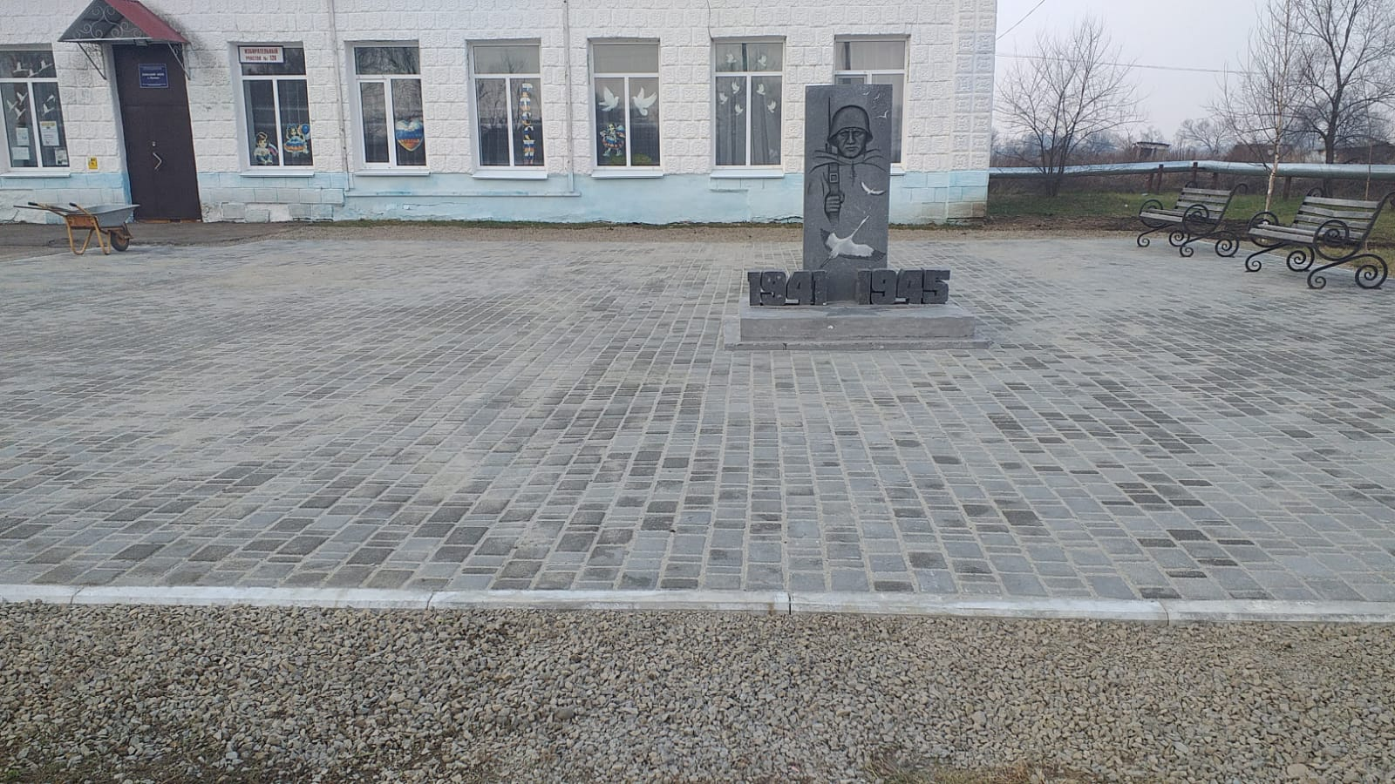






Проекты (ТОС -8500,0ТЫС.РУБ.)
Благоустройство территории памятника с. Пухово( 2024)
Устройство уличного освещения (2023);
Благоустройство территории памятника с. Гродеково (2024)
Благоустройство общественной территории с. Староварваровка (2024)
Благоустройство общественной территории с. Гражданка (2024)
Устройство спортплощадки с. Чернышевка (2024)
Устройство уличного освещения с. Гродеково (2023), Чернышевка (2023,2024), Еловка (2024), Пухово (2024)

Slide 20




История УСПЕХА
2022-2024
Дом культуры с. Анучино,
2022
Территория МБОУ школы с. Анучино,
2022
Памятник партизанам, погибшим в 1922г. в боях с японо-американскими империалистами», с. Анучино,
2023
Памятник землякам, погибшим на фронтах ВОВ 1941-1945гг», с. Анучино,
2022

Slide 21

История Успеха
2022-2024
Спорткомплекс «ЗОЖник»
с.Гродеково, 2022
Спортивная площадка МБОУ школа с.Новогордеевка,2024
Кровля Виноградовский филиал МБОУ школы с. Анучино,2024
Дорога с.Виноградовка-с.Ильмаковка, 2024

Slide 22
ОБЛАСТИ РОСТА
2022-2024
ТО | Население (Всего: 12237) | Количество объектов (всего: 108) | Проекты ТОС | Активность населения по участию в конкурсах (инициативное бюджетирование: «Твой проект», «Молодёжный бюджет»)
Анучинский ТО | 6436 | 68 (63%) | 3 (ТОС с.Еловка и Гродеково) | 3 (с.Еловка и Гродеково)
Чернышевский ТО | 2739 | 17 (16%) | 3 (ТОС с.Чернышевка) | 2 (с. Чернышевка)
Гражданский ТО | 2011 | 16 (15%) | 3 (ТОС с. Пухово и Гражданка) | 1 (с.Гражданка)
Виноградовский ТО | 1051 | 7 (6%) | 1 (ТОС с. Староварваровка) | 1 (с. Староварваровка)

Slide 23
Сводный обзор объекты по ТО 2022-2024
%

Slide 24
СПАСИБО
Тел.8(42362)91-7-96

